Slide 1
«1С:Горнодобывающая промышленность 2. Оперативный учет» Отраслевой функционал
Июль 2019

Slide 2
Совместное комплексное отраслевое решение фирм «1С» и «Синерго», разработанное на платформе «1С:Предприятие 8.3».
Предназначено для автоматизации управления и оперативного учета на горнодобывающем предприятии.
Notes:
1С:Горнодобывающая промышленность 2. Оперативный учет – это новое совместное комплексное отраслевое решение фирмы «1С» и компании «Синерго», разработанное на платформе «1С:Предприятие 8.3».
Компания «Синерго» занимается разработкой и внедрением решений для горнодобывающей отрасли уже более 10 лет.
В новом решении реализован опыт, накопленный на внедрениях программного продукта «1С:Горнодобывающая промышленность. Управление карьером 1.3».

Slide 3
Возможности
Ведение нормативно-справочной информации об оборудовании, месторождении и сотрудниках
Учет запасов полезных ископаемых, потерь и разубоживания
Нормирование, планирование и учет горных работ и переработки
Корректировка данных по объемам работ и остаткам продукции на складах на основании маркшейдерских замеров
Планирование и учет отгрузки продукции различным транспортом
Учет качества запасов, добычи, переработки и отгрузки продукции
Планирование доступности и учет времени работы и простоев оборудования, а также показаний счетчиков и наработки
Групповое формирование и учет путевых листов
Нормирование и учет расхода ГСМ в разрезе оборудования
Учет ГСМ на складах, заправках и заправляющем оборудовании
Учет работы сотрудников, формирование табеля и выработки для расчета сдельной заработной платы
Обмен данными с другими конфигурациями 1С:Предприятие
Notes:
Основные возможности продукта:
Ведение нормативно-справочной информации об оборудовании, месторождении и сотрудниках
Учет запасов полезных ископаемых, потерь и разубоживания
Нормирование, планирование и учет горных работ и переработки
Корректировка данных по объемам работ и остаткам продукции на складах на основании маркшейдерских замеров
Планирование и учет отгрузки продукции различным транспортом
Учет качества запасов, добычи, переработки и отгрузки продукции
Планирование доступности и учет времени работы и простоев оборудования, а также показаний счетчиков и наработки
Групповое формирование и учет путевых листов
Нормирование и учет расхода ГСМ в разрезе оборудования
Учет ГСМ на складах, заправках и заправляющем оборудовании
Учет работы сотрудников, формирование табеля и выработки для расчета сдельной заработной платы
Обмен данными с другими конфигурациями 1С:Предприятие

Slide 4
Возможности для основных групп пользователей
Руководителям предприятия:
возможности для анализа, гибкого управления ресурсами компании, повышения эффективности и конкурентоспособности.
Руководителям подразделений и менеджерам:
инструменты, позволяющие повысить эффективность ежедневной работы по своим направлениям.
Работникам учетных служб:
средства для автоматизированного ведения оперативного учета в удобном современном интерфейсе.
Notes:
Руководителям предприятия:
возможности для анализа, гибкого управления ресурсами компании, повышения эффективности и конкурентоспособности.
Руководителям подразделений и менеджерам:
инструменты, позволяющие повысить эффективность ежедневной работы по своим направлениям.
Работникам учетных служб:
средства для автоматизированного ведения оперативного учета в удобном современном интерфейсе.

Slide 5
Основные функциональные возможности

Slide 6
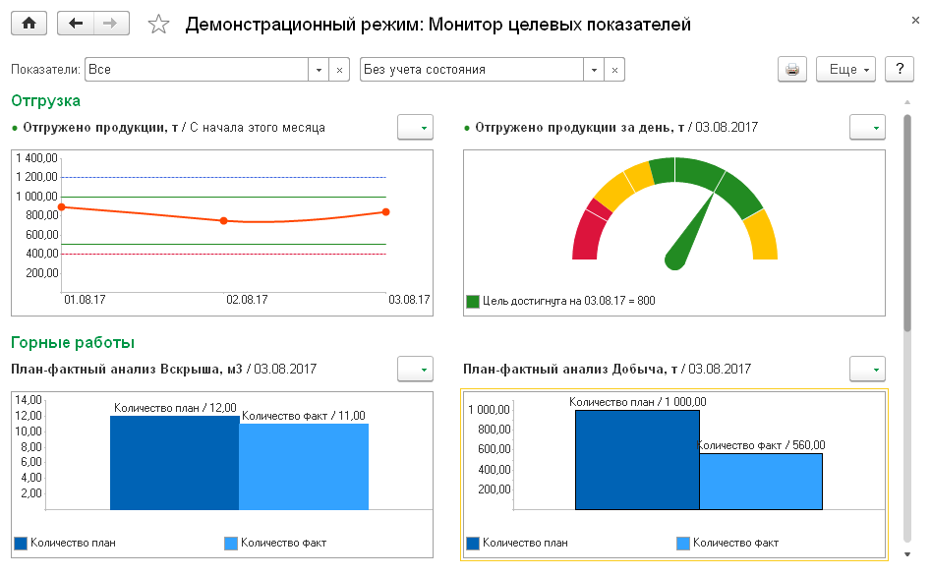
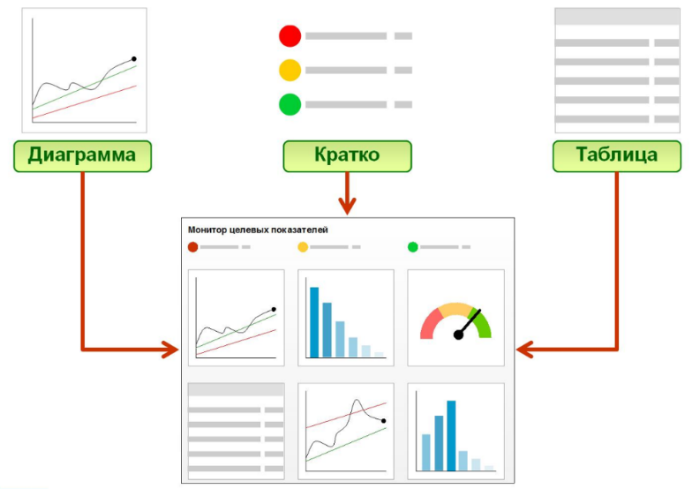
Мониторинг производственных показателей
Построение иерархической модели целей и целевых показателей.
Реализация принципа контроля «День – Неделя – Месяц».
Создание различных вариантов показателей с возможностью сравнения.
Мониторинг целевых показателей с расшифровками исходных данных.
Многообразие графических форм аналитических отчетов.
Рассылка информации о производственных показателях на электронную почту пользователей.
Доступ с мобильного устройства (планшет, смартфон).
Notes:
своевременно выявлять проблемные участки на любом этапе управления предприятием;
анализировать эффективность ключевых процессов предприятия с помощью показателей;
анализировать взаимосвязь и влияние одних показателей на другие;
топ-менеджерам принимать оптимальные управленческие решения по ключевым процессам на основании данных по целевым показателям предприятия;
использовать различные варианты анализа целевых показателей (способов фильтрации и представления информации);
настраивать индикаторы позитивных и негативных отклонений в достижении установленных значений целевых показателей;
проводить детальный анализ любого показателя с помощью отчетов;
настраивать состав сводного отчета (целевых показателей) и его рассылка по электронной почте.

Slide 7
Мониторинг производственных показателей
Возможности для руководителей компании:
оперативно оценивать ключевые показатели деятельности, “охватить производство одним взглядом”;
своевременно выявлять отклонения от плана, негативную динамику, точки роста;
расшифровывать показатели с детализацией до отдельных хозяйственных операций;
обеспечивает единый подход к оценке результатов фактической деятельности предприятия (“взгляд в прошлое”) и анализу эффективности принимаемых решений на основании запланированных данных (“оценка будущего”).

Slide 8
Функциональные возможности
ВНЕШНИЕ УЧЕТНЫЕ СИСТЕМЫ
УПРАВЛЕНИЕ ГЕОЛОГО-РАЗВЕДОЧНЫМИ И ГОРНЫМИ РАБОТАМИ
УПРАВЛЕНИЕ ПЕРЕРАБОТКОЙ ПРОДУКЦИИ
УПРАВЛЕНИЕ ОТГРУЗКОЙ ПРОДУКЦИИ
ОПЕРАТИВНЫЙ УЧЕТ ДВИЖЕНИЯ И КАЧЕСТВА ПРОДУКЦИИ
от геологических запасов до отгрузки продукции конечному потребителю
УПРАВЛЕНИЕ ОБОРУДОВАНИЕМ
Учет времени и простоев | Путевые листы | ГСМ | Счетчики | Работа хозтранспорта и спецтехники
УПРАВЛЕНИЕ СОТРУДНИКАМИ
Табелирование | Расстановка | Выработка | Кадровый учет | Допуски к оборудованию
Notes:
ФУНКЦИОНАЛЬНЫЕ ВОЗМОЖНОСТИ "1С:ГОРНОДОБЫВАЮЩАЯ ПРОМЫШЛЕННОСТЬ 2. ОПЕРАТИВНЫЙ УЧЕТ"
Управление горными и геолого-разведочными работами
учет геологических запасов полезных ископаемых;
объемно-календарное и оперативное планирование горных и геолого-разведочных работ;
нормирование горных и геолого-разведочных работ и технологических перевозок;
оперативный учет качественных и количественных показателей горных и геолого-разведочных работ и технологических перевозок;
учет маркшейдерских замеров и корректировка статистических данных;
учет разубоживания и потерь полезных ископаемых;
оперативный учет остатков продукции на складах.
Планирование и учет переработки продукции
ресурсные спецификации переработки продукции;
объемно-календарное планирование переработки продукции;
учет качественных и количественных показателей процесса переработки продукции;
учет давальческих схем переработки (в переработку на сторону и от давальцев).
Управление качеством продукции
учет отбора проб;
учет и анализ результатов испытаний;
качественные показатели, позволяющие производить расчет количества, например, металла в руде;
оценка качества продукции в процессе проведения горных работ, переработки продукции; и на складах;
формирование сертификатов и паспортов качества;
перерасчет цены продукции по результатам оценки качества продукции.
Управление горным оборудованием, транспортом и спецтехникой
планирование доступности оборудования;
учет времени работы и простоев оборудования;
групповое формирование и учет путевых листов;
планирование и учет работы транспорта и спецтехники;
учет показаний счетчиков и наработки оборудования;
нормирование и учет шин.
Учет и нормирование расхода ГСМ по оборудованию, складам и заправкам
учет заправок и расхода топлива в разрезе оборудования;
учет ГСМ в разрезе складов, резервуаров и заправляющего оборудования с учетом температуры и плотности;
нормирование расхода ГСМ с возможностью настройки алгоритма расчета;
формирование потребностей в ГСМ на основании планов и статистических данных;
формирование заправочных ведомостей и топливных карт на выдачу ГСМ.
Управление складом, поступлением и отгрузкой продукции
шихтование;
планирование отгрузки продукции;
установка условий отгрузки продукции;
контроль отгрузки продукции с использованием разрешений, талонов и карт;
учет отгрузки, поступления и внутренних перемещений продукции различными видами транспорта;
учет движения вагонов от поступления до доставки на станцию получателя;
интеграция с весовым оборудованием.
Учет работы сотрудников
упрощенный кадровый учет;
допуски на оборудование и учет стажировок;
табелирование и формирование табеля для расчета заработной платы во внешних системах;
учет выработки сотрудников для расчета сдельной заработной платы.
Мониторинг и анализ показателей деятельности предприятия
Подготовка и передача данных оперативного учета (проведение горных работ, переработка и отгрузка продукции) для целей управленческого и регламентированного учета, а также расчета заработной платы

Slide 9
Управление горными и геолого-разведочными работами
УЧЕТ ЗАПАСОВ ПОЛЕЗНЫХ ИСКОПАЕМЫХ
НОРМИРОВАНИЕ РАБОТ И ПЕРЕВОЗОК
ОБЪЕМНО-КАЛЕНДАРНОЕ ПЛАНИРОВАНИЕ
СМЕННОЕ ПЛАНИРОВАНИЕ
ОПЕРАТИВНЫЙ УЧЕТ КОЛИЧЕСТВЕННЫХ И КАЧЕСТВЕННЫХ ПОКАЗАТЕЛЕЙ
МАРКЕЙДЕРСКИЕ ЗАМЕРЫ, ПОТЕРИ И РАЗУБОЖИВАНИЕ
АНАЛИЗ УЧЕТА ГОРНЫХ РАБОТ
ОТРАЖЕНИЕ В УПРАВЛЕНЧЕСКОМ УЧЕТЕ
Notes:
Подсистема управления горными и геолого-разведочными работами предназначена для нормирования, планирования, учета технологических операций горных и геолого-разведочных работ и анализа данных.
Возможности подсистемы:
учет запасов полезных ископаемых в количественном и качественном выражении;
нормирование загрузки технологического транспорта;
нормирование горных и геолого-разведочных работ с учетом условий работ;
нормирование технологических перевозок с учетом условий работ и расстояний транспортировки ;
объемно-календарное планирование горных и геолого-разведочных работ в количественном и качественном выражении;
посменное планирование горных и геолого-разведочных работ;
оперативный учет горных и геолого-разведочных работ в количественном и качественном выражении;
отчетность по горным работам;
план-фактный анализ горных и геолого-разведочных работ;
маркшейдерские замеры, корректирующие статистическую информацию об объемах и аналитиках горных и геологоразведочных работ, остатках на складах оперативного учета, расчетных показателей качества;
учет разубоживания и потерь полезных ископаемых; в количественном и качественном выражении;
отражение в управленческом учете.
Оперативный учет объемов горных работ и количества технологических операций может производиться по каждой выполненной операции (данный способ применяется в основном при наличии возможности автоматизированного получения информации из АСУТП) или по определенным настройкой квантам времени на основании оперативных данных, предоставленных диспетчеру.

Slide 10
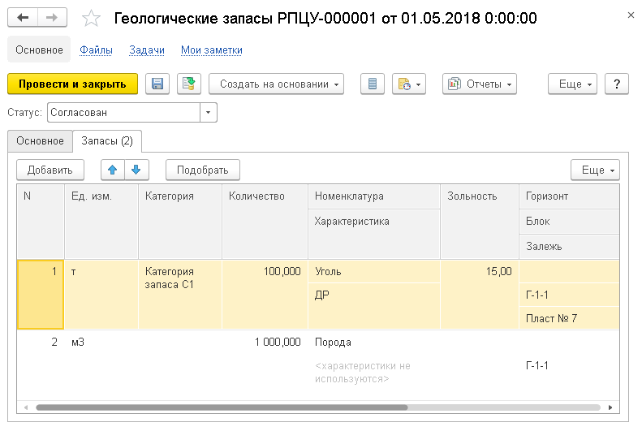
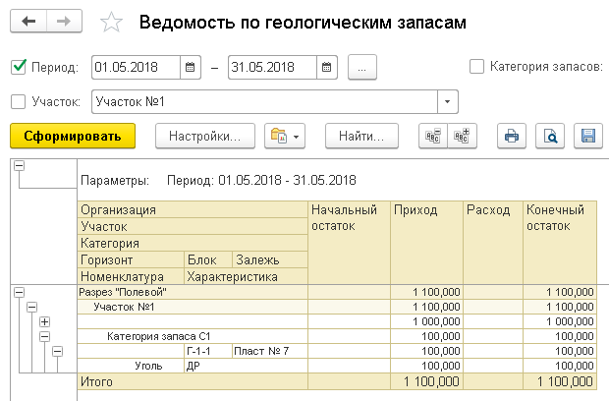
Учет запасов полезных ископаемых
Учет запасов полезных ископаемых по категориям в количественном и качественном выражении
Учет запасов ведется в разрезе участков, горизонтов, блоков и залежей
Notes:
Учет запасов полезных ископаемых по категориям ведется в количественном и качественном выражении в разрезе участков, горизонтов, блоков и залежей.

Slide 11
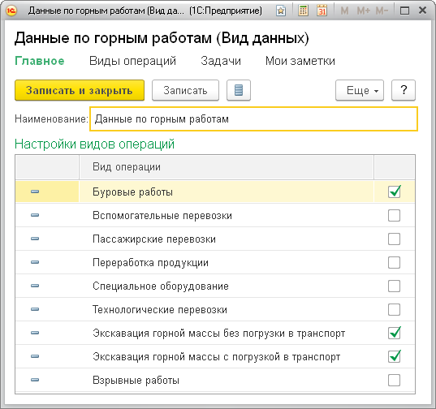
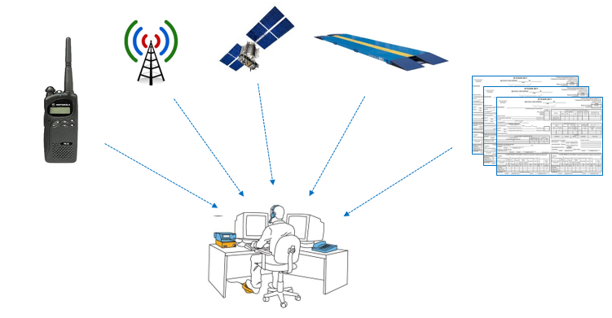
Параллельный учет по видам данных
Проблематика
Высокая динамика и распределенность горных работ.
Наличие большого количества факторов и ограничений, влияющих на результат.
Запаздывание данных о горных работах, поступающих в разное время с различной степенью достоверности и детализации.
Решение
Реализован параллельный оперативный учет горных работ и времени работы оборудования по видам данных, детализированных по операциям.
Notes:
Отличительной особенностью оперативного учета статистических данных по горным работам является наличие приблизительной оценки объемов выполненных работ с разнесением на несколько контуров учета и постепенным уточнением данных с помощью средств автоматизации, весового оборудования или маркшейдерского замера.
Сопоставление нескольких «точек зрения» на объемы выполненных работ позволяют найти некую золотую середину, определить некорректные данные. Например, система нормирования позволяет получить ожидаемую производительность технологических перевозок с невысокой точностью данных. Автоматизированная система диспетчеризации позволяет получить более точные данные на основании показаний датчиков, однако по многим причинам они могут быть иногда не корректны. Сопоставление нормативных данных с данными АСУ позволяет определить в них критические отклонения и принять по ним к учету нормативные данные.
Проблема наличия нескольких источников данных в конфигурации «Горнодобывающая промышленность 2. Оперативный учет» решается с помощью многоконтурного учета данных. Каждый источник данных, представленный в справочнике Виды данных, представляет собой самостоятельный разрез оперативного учета горных работ, детализированный по видам операций горных работ.

Slide 12
Гибкая настройка аналитик оперативного учета
По исполнителям работ:
Горное оборудование
Марки транспорта
Бригады и сотрудники
По месту выполнения работ:
Участки работ
Залежи, блоки, горизонты,
Выработки, скважины
Горное оборудование, склады, штабеля
По технологическим операциям:
Виды работ
Номенклатура (характеристики, серии)
Notes:
Учет горных и геолого-разведочных работ на разных предприятиях и даже внутри одного предприятия может требовать разную степень детализации и характеризоваться разным набором аналитик при отражении объемов работ в силу наличия различий в технологии, масштабе, уровне организации и автоматизации учета работ.
Одним из основных возможностей продукта является гибкая настройка аналитик оперативного учета, нормирования и планирования работ. В системе реализована вся необходимая для учета горных и геолого-разведочных работ нормативно-справочная информация: участки работ, залежи, блоки, горизонты, выработки, скважины, оборудование, бригады, сотрудники, виды работ и технологических операций, склады, штабеля.

Slide 13
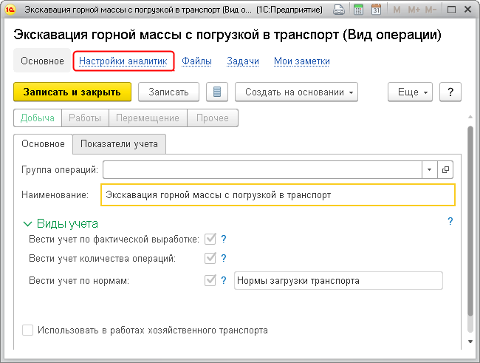
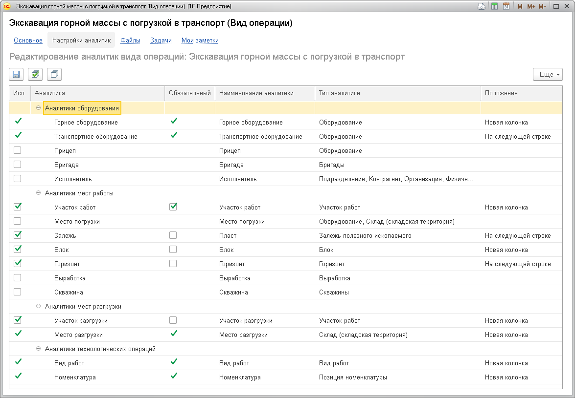
Гибкая настройка аналитик оперативного учета
Для каждой операции настраивается учет по фактическим данным и по нормам, возможен учет объемов работ и количества операций
Состав аналитик позволяет настроить операции как для горных, так и для геологоразведочных работ
Notes:
Для каждого вида технологической операции в пользовательском режиме настраиваются детализация учета (возможно параллельное ведение учета по фактически измеренным объемам работ и по установленным нормативам, возможен учет объемов работ и количества операций) и аналитики, в разрезе которых будет производиться учет. Настраивается название аналитик в документах и отчетах и их расположение в документах и обработках.

Slide 14
Нормирование горных и геологоразведочных работ
Нормы горных и геологоразведочных работ
Нормы выхода горных работ
Корректировка по условиям работ
Нормы технологических перевозок
Установка характеристик горной массы по участкам работ
Замеры расстояний транспортирования
Нормы загрузки (пропускной способности) транспорта

Slide 15
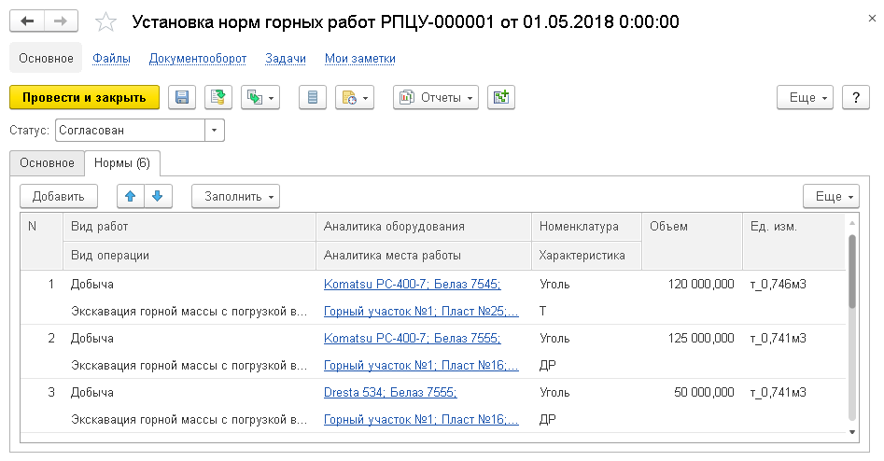
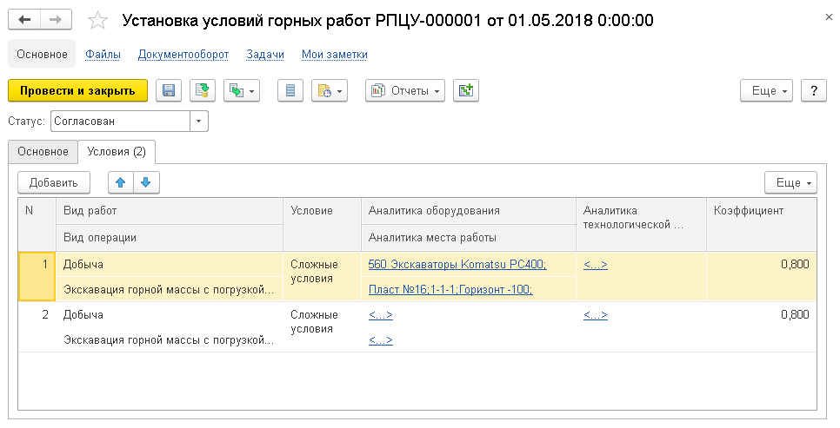
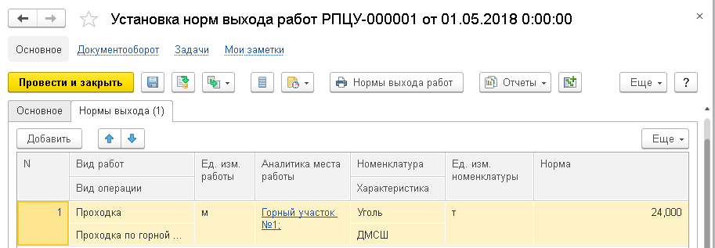
Нормирование горных и геологоразведочных работ
Установленные нормы горных и геолого-разведочных работ могут быть скорректированы условиями работ
Нормы выхода горных работ определяют выпуск объемов работ из количества операций
Notes:
Установленные нормы горных и геологоразведочных работ могут быть скорректированы условиями работ.
На основании норм горных и геологоразведочных работ и корректировок по условиям работ возможно заполнение документов планирования.
Нормы выхода горных работ определяют выпуск объемов работ из количества операций.

Slide 16
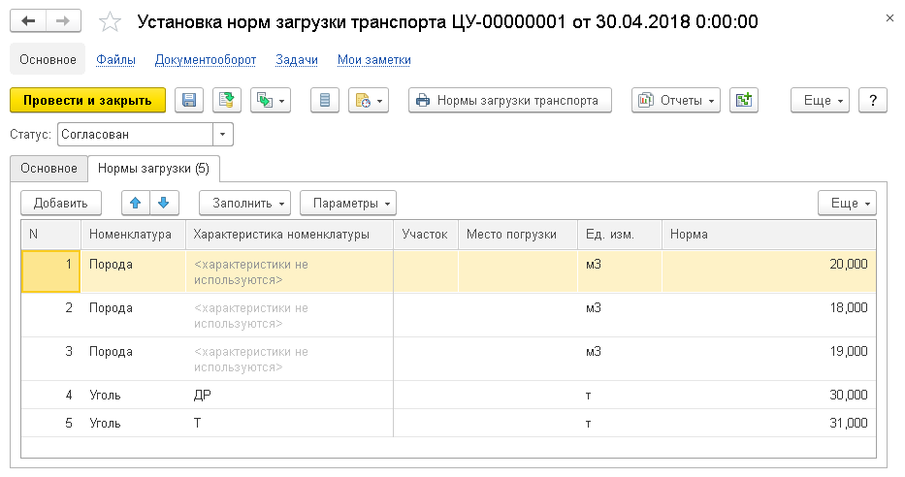
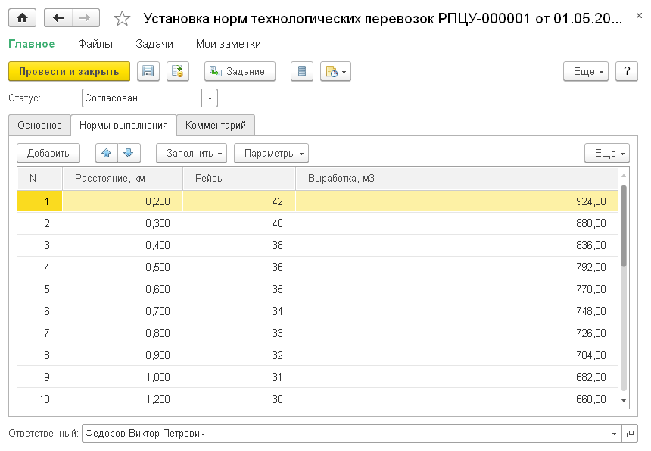
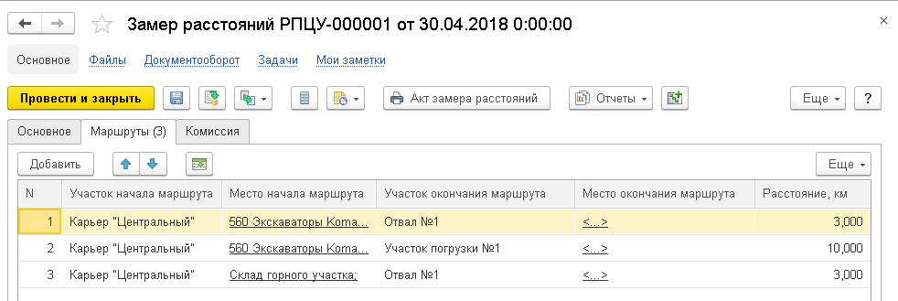
Нормирование технологических перевозок
Нормы загрузки
Нормы перевозок
Замеры расстояний
Notes:
С помощью нормирования технологических перевозок можно вести статистический учет объемов работ, расстояний транспортирования и грузооборота

Slide 17
Планирование горных и геологоразведочных работ
Подсистема планирования горных и геологоразведочных работ позволяет:
Осуществлять сценарное планирование с различной периодичностью и детализацией.
Формировать планы производства горных и геологоразведочных работ.
Производить настройку алгоритма формирования планов на основании произвольных источников данных: геологических, оперативных, исторических.
Выгружать и загружать плановые данные во внешние источники данных, в том числе в электронные таблицы Excel.
Производить анализ исполнения и сбалансированности планов по переделам (добыча, переработка, отгрузка) с учетом планов доступности оборудования.
Notes:
Подсистема планирования горных и геологоразведочных работ позволяет:
Осуществлять сценарное планирование с различной периодичностью и детализацией.
Формировать планы производства горных и геологоразведочных работ.
Производить настройку алгоритма формирования планов на основании произвольных источников данных: геологических, оперативных, исторических.
Выгружать и загружать плановые данные во внешние источники данных, в том числе в электронные таблицы Excel.
Производить анализ исполнения и сбалансированности планов по переделам (добыча, переработка, отгрузка) с учетом планов доступности оборудования.

Slide 18
Схема планирования
Условия горных работ
Нормы технологических перевозок
ПЛАНЫ ПРОИЗВОДСТВА ГОРНЫХ РАБОТ
ПЛАНЫ ПЕРЕРАБОТКИ
ПЛАНЫ ОТГРУЗКИ
Нормы горных работ
ПЛАНЫ ДОСТУПНОСТИ ОБОРУДОВАНИЯ
НАРАБОТКА ОБОРУДОВАНИЯ И ЗАКАЗЫ НА РЕМОНТ
Notes:
В решении предусмотрены планы по основным переделам:
1. План производства горных работ фиксирует место проведения и вид работ, производственные мощности в разрезе оборудования и марок оборудования.
2. План переработки фиксирует запланированные объемы переработки сырья и выпуска продукции
3. План отгрузки фиксирует виды и направления отгрузки продукции потребителям.
Для автоматизированного планирования производственных мощностей по переделам используются различные виды норм и план доступности оборудования.
План доступности может быть заполнен на основании запланированных заказов на ремонт, наработки оборудования.

Slide 19
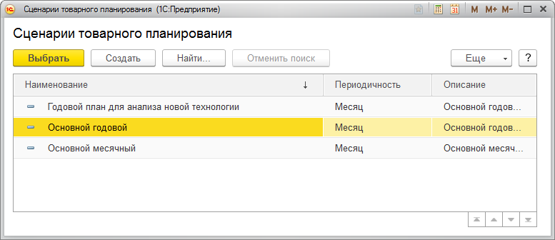
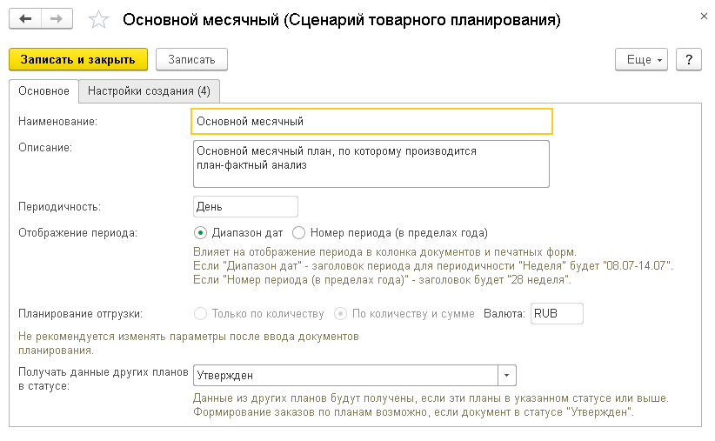
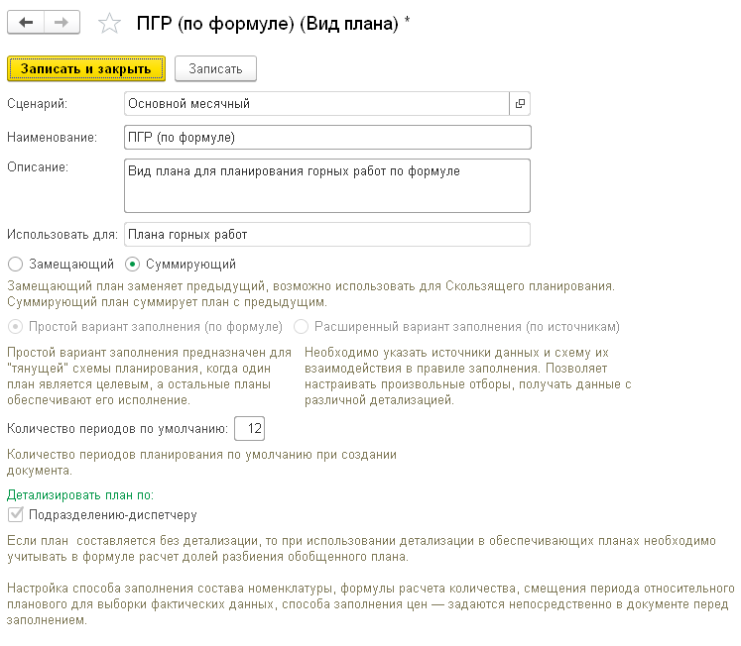
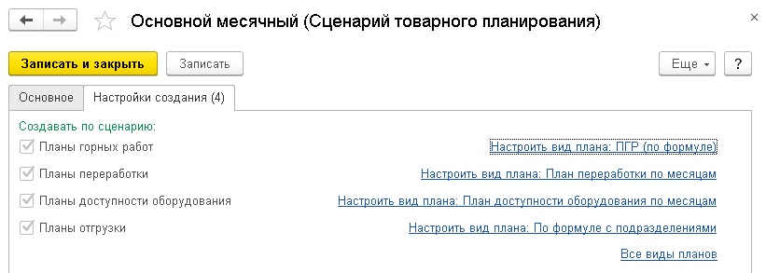
Планирование горных и геолого-разведочных работ
Можно создать несколько сценариев планирования, например, для анализа экономической эффективности новой технологии или последовательности и целесообразности отработки блоков с точки зрения экономических показателей.
Notes:
Можно проработать несколько сценариев планирования, например, для анализа экономической эффективности новой технологии или последовательности и целесообразности отработки блоков с точки зрения экономических показателей

Slide 20
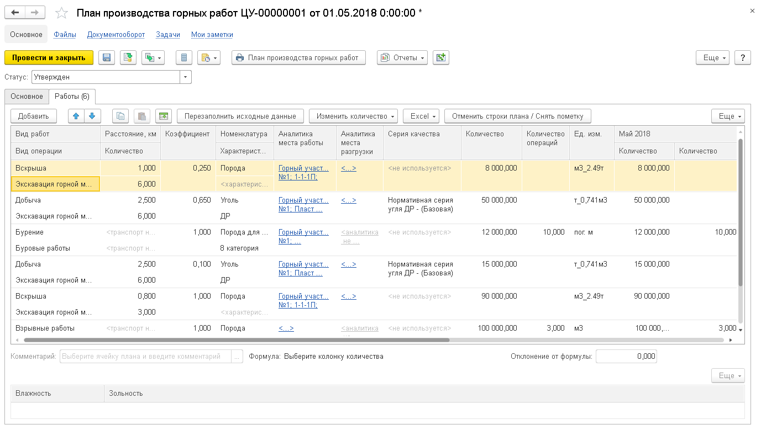
Планирование горных работ
Планы горных работ описывают процесс добычи полезных ископаемых по видам работ с необходимой степенью детализации
Notes:
Документ План производства горных работ предназначен для регистрации прогнозных показателей по выполнению горных и геолого-разведочных работ в фиксированном периоде. Планы производства могут использоваться при "толкающей" схеме управления производством, когда потребность к производству создается внутри предприятия заблаговременно до того, как возникает внешняя, "тянущая" потребность.
В плане можно указать количество операций, запланированный объем, показатели качества.

Slide 21
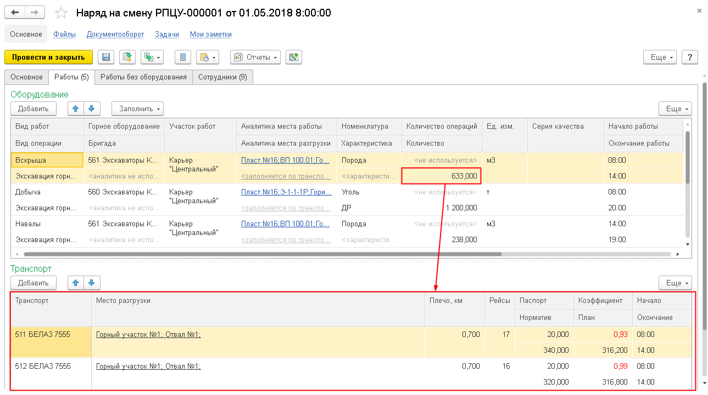
Наряды на смену
Наряд на смену определяет производственные задания и персонал по видам и местам работ, для работ с применением транспорта указывается транспорт
Notes:
Наряд на смену определяет производственные задания и персонал по видам и местам работ, для работ с применением транспорта указывается транспорт. Система производит оценку коэффициента использования с учетом установленных нормативов и условий работ.

Slide 22
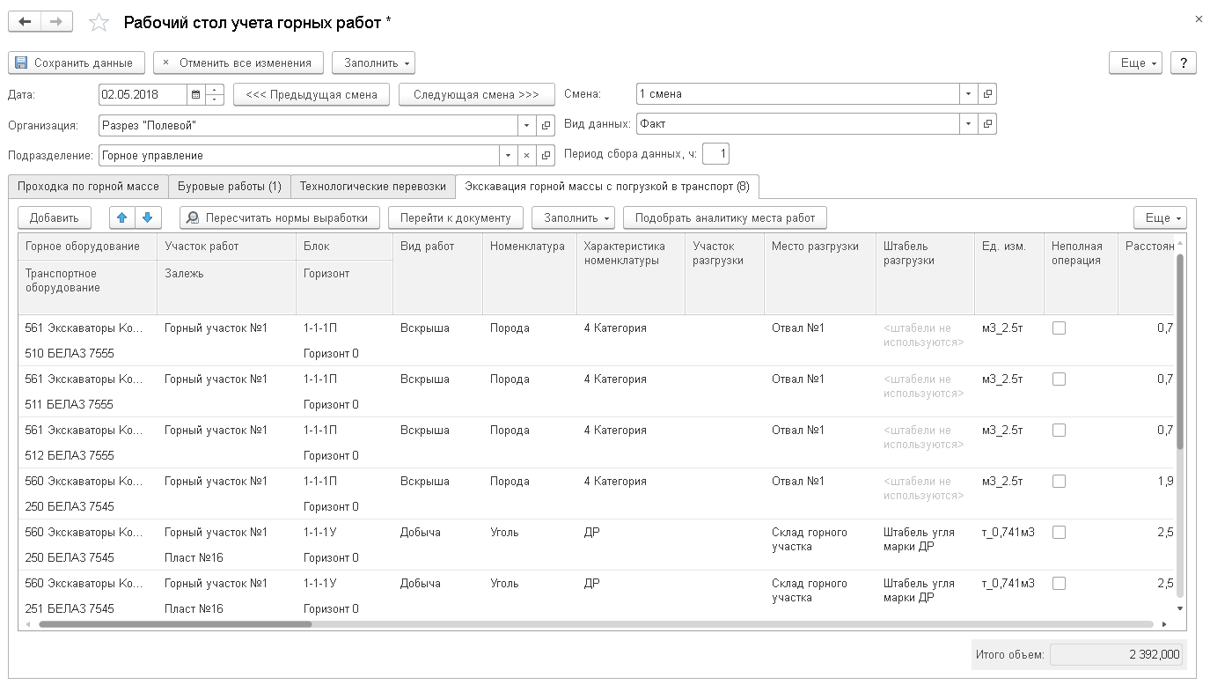
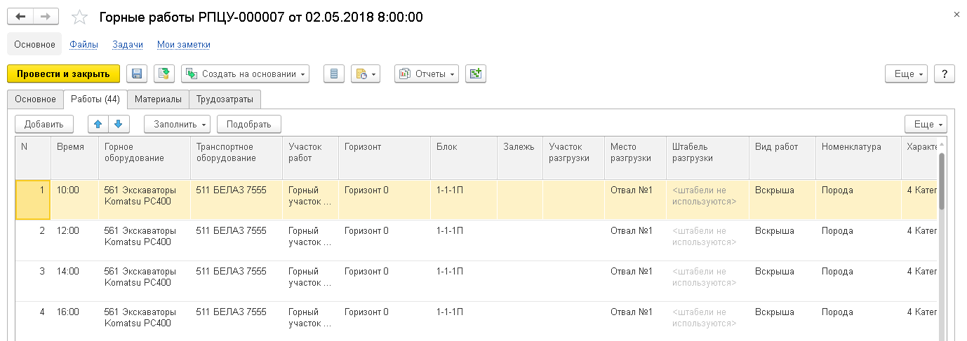
Оперативный учет горных работ
Для ввода данных используется рабочий стол с возможностью учета по периодам сбора информации в разрезе видов данных.
Notes:
Для учета фактических показателей выполнения горных работ используется документ Горные работы.
Более удобный интерфейс для ввода и анализа данных предоставляет обработка Рабочий стол учета горных.

Slide 23
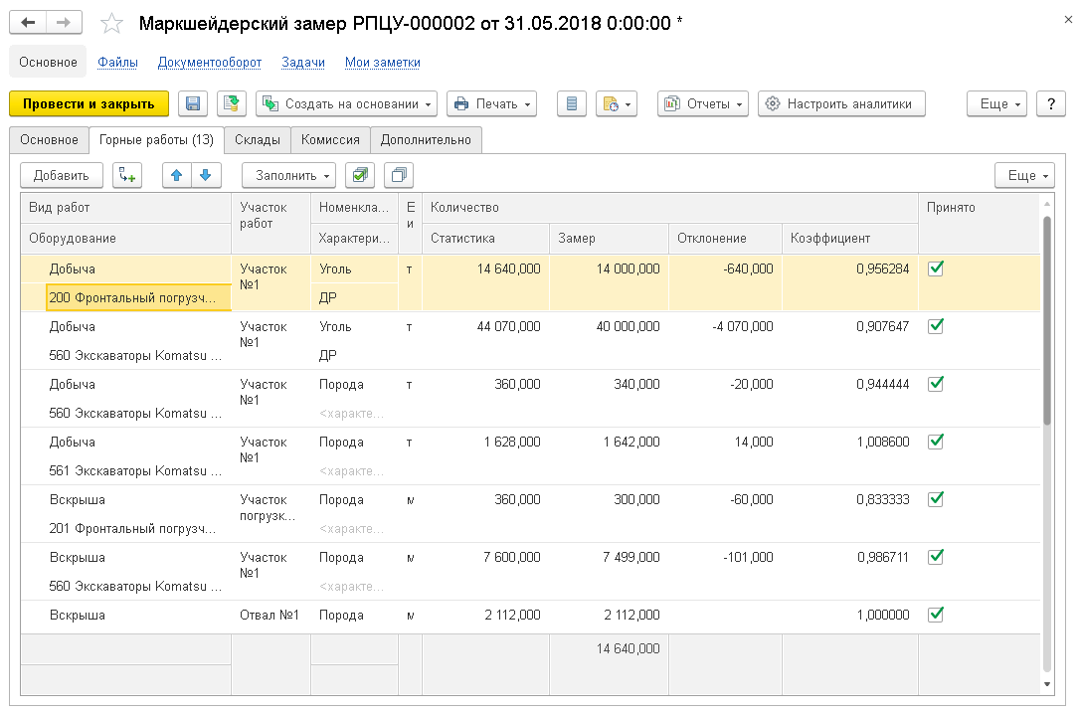
Маркшейдерские замеры
Маркшейдерские замеры корректируют статистические данные по объемам работ и остаткам на складах.
Возможна настройка аналитик, корректировок и перераспределения объемов между аналитиками

Slide 24
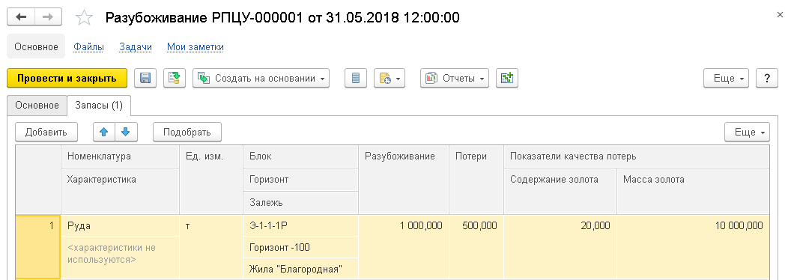
Учет разубоживания и потерь полезных ископаемых
Учет разубоживания и потерь позволяет зафиксировать объем разубоженной горной массы, количество и качество потерь полезного ископаемого с указанием аналитик горизонтов, блоков и залежей
Notes:
Учет разубоживания и потерь позволяет зафиксировать объем разубоженной горной массы, количество и качество потерь полезного ископаемого с указанием аналитик горизонтов, блоков и залежей.

Slide 25
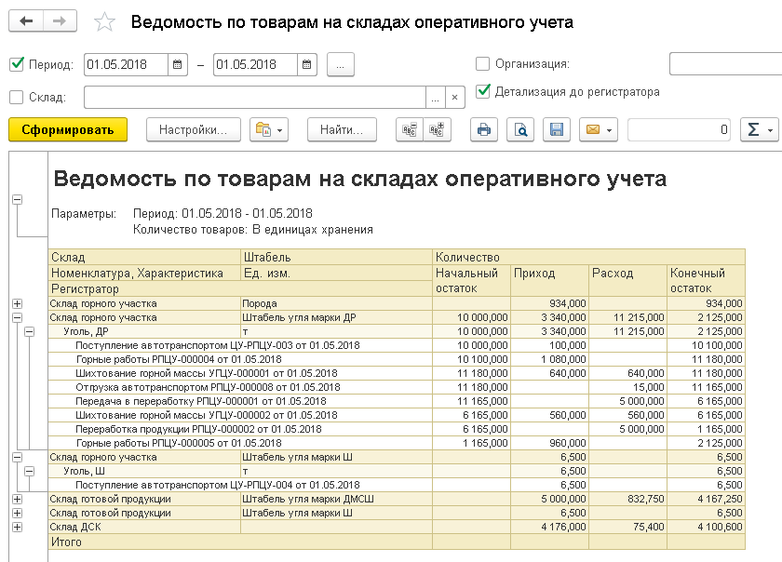
Оперативный учет остатков продукции
Документы оперативного учета горных работ автоматически формируют остатки по складам и местам хранения продукции.
При необходимости настраивается складской учет по штабелям.

Slide 26
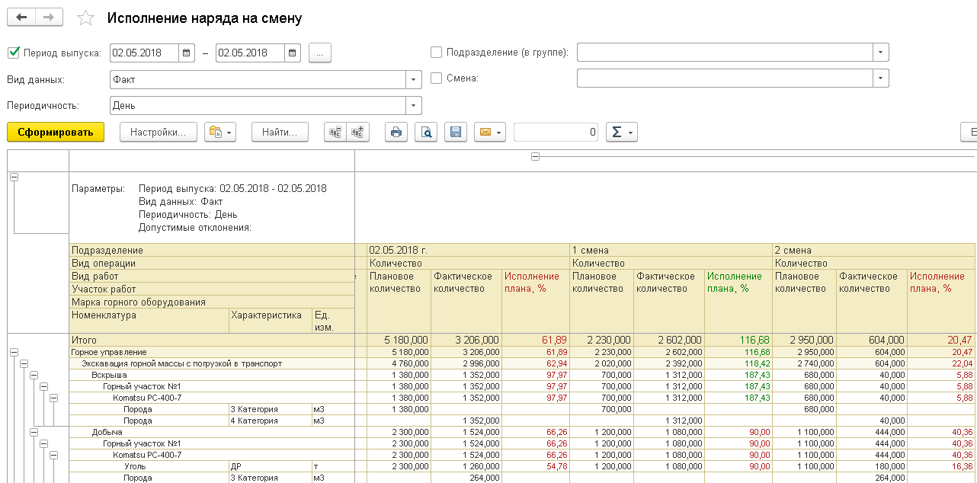
Анализ исполнения наряда
Отчет Исполнение наряда на смену позволяет проводить анализ причин отклонений от запланированных на смену показателей.
Notes:
Для анализа исполнения сменного задания предлагается использовать отчет Исполнение наряда на смену.

Slide 27
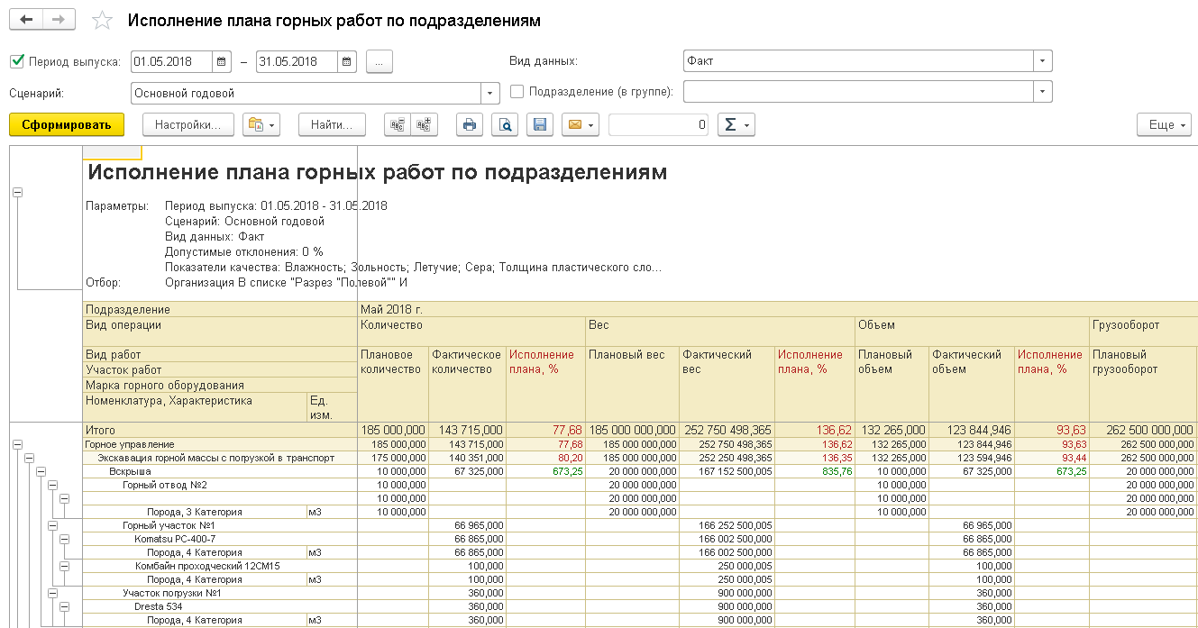
Анализ исполнения плана
Отчет Исполнение плана производства горных работ позволяет проводить анализ причин отклонений от запланированных показателей.
Notes:
Для анализа исполнения запланированных объемно-календарных показателей предлагается использовать отчет Исполнение плана производства горных работ .

Slide 28
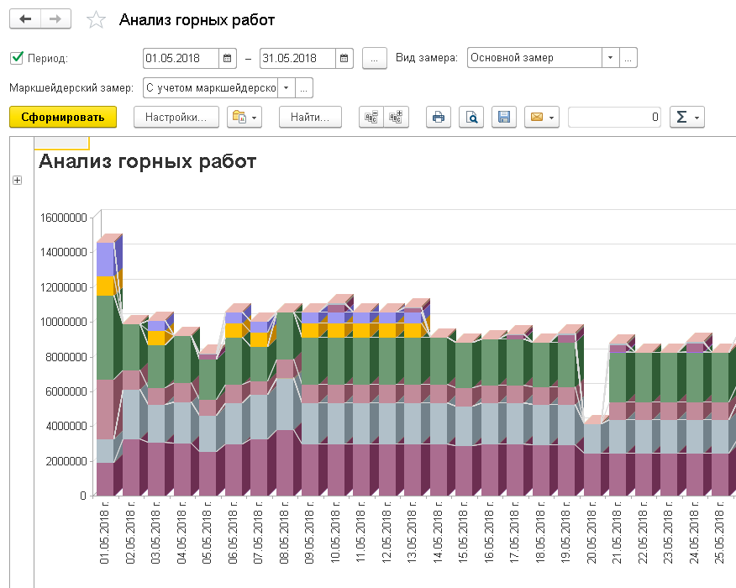
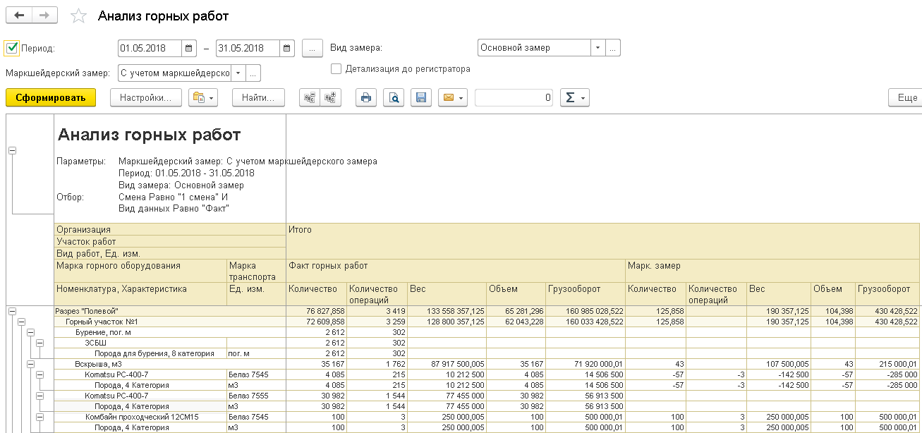
Анализ оперативных данных
Notes:
Для анализа данных, накопленных в оперативном учете, предлагается к использованию отчет Анализ горных работ.
Данные могут быть проанализированы с учетом маркшейдерского замера.

Slide 29
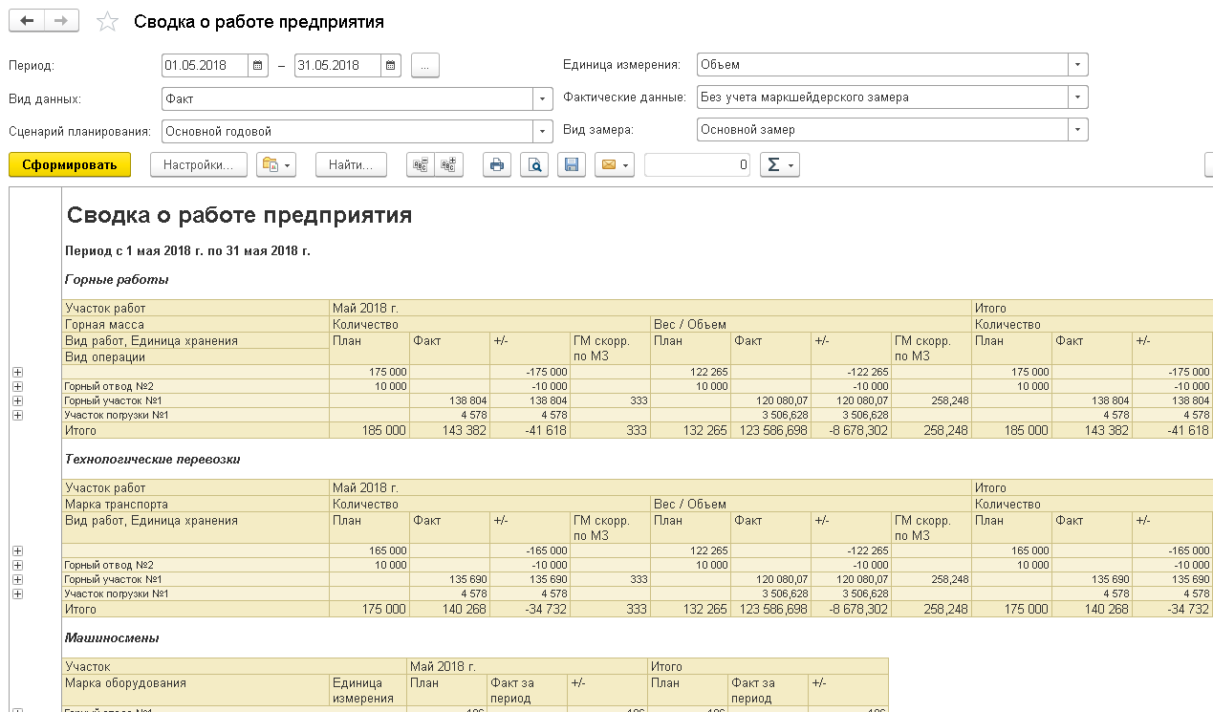
Анализ оперативных данных
Сводка о работе предприятия выводит информацию по горным работам, перевозкам, машиносменам, производительности, переработке, отгрузке, движению и остаткам продукции.
Notes:
Для сводного анализа работ и выпущенной продукции предназначен отчет Сводка о работе предприятия, в котором выводится информация по горным работам, перевозкам, машиносменам, производительности, переработке, отгрузке, движению и остаткам продукции..

Slide 30
Управление переработкой продукции
НОРМИРОВАНИЕ ПЕРЕРАБОТКИ
СЦЕНАРНОЕ ПЛАНИРОВАНИЕ ПЕРЕРАБОТКИ
ОПЕРАТИВНЫЙ УЧЕТ ПЕРЕРАБОТКИ
АНАЛИЗ ПЕРЕРАБОТКИ ПРОДУКЦИИ
ОТРАЖЕНИЕ В УПРАВЛЕНЧЕСКОМ УЧЕТЕ
Notes:
Подсистема управления переработкой продукции предназначена для планирования, нормирования и учета процесса переработки и обогащения полезных ископаемых., включая переработку давальческого сырья.

Slide 31
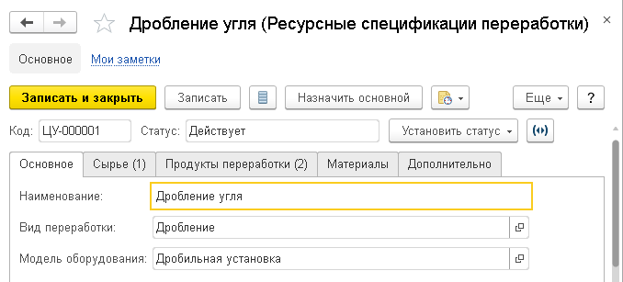
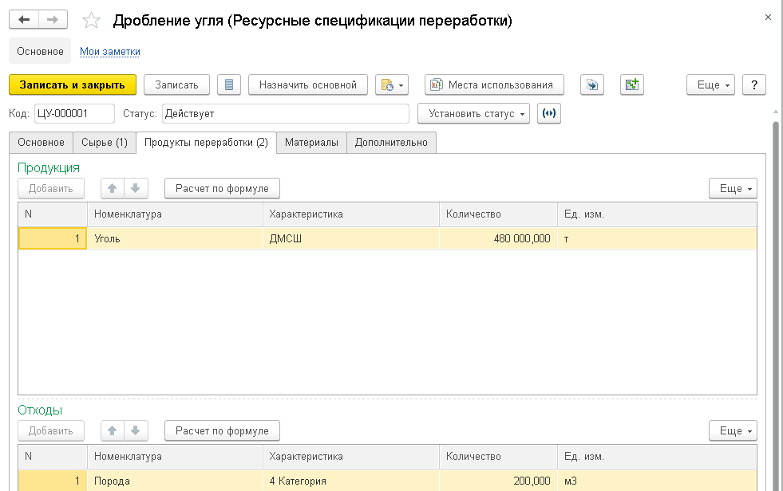
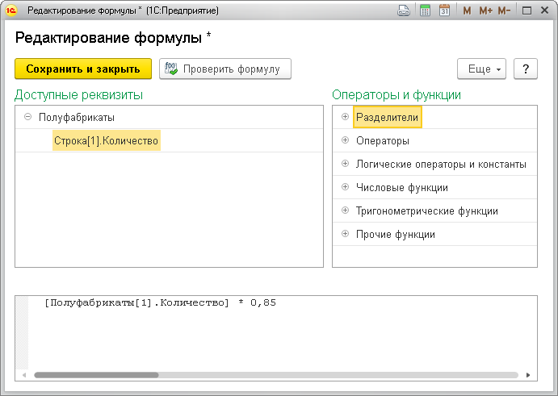
Ресурсные спецификации переработки продукции
Выход продукции и отходов можно рассчитать по формуле с учетом количественных и качественных показателей сырья
Notes:
Ресурсная спецификация переработки – описывает параметры производственного процесса переработки и обогащения сырья, нормативы расхода материалов на единицу сырья.
На вкладке Продукты переработки указывается полученная продукция и побочный выход, включая возвратные отходы. Можно указать их количество, либо рассчитать выход продукции и отходов по формуле с учетом количественных и качественных показателей сырья. Качественные параметры, участвующие в формуле, определяются непосредственно в показателях качества использования в документах переработки.

Slide 32
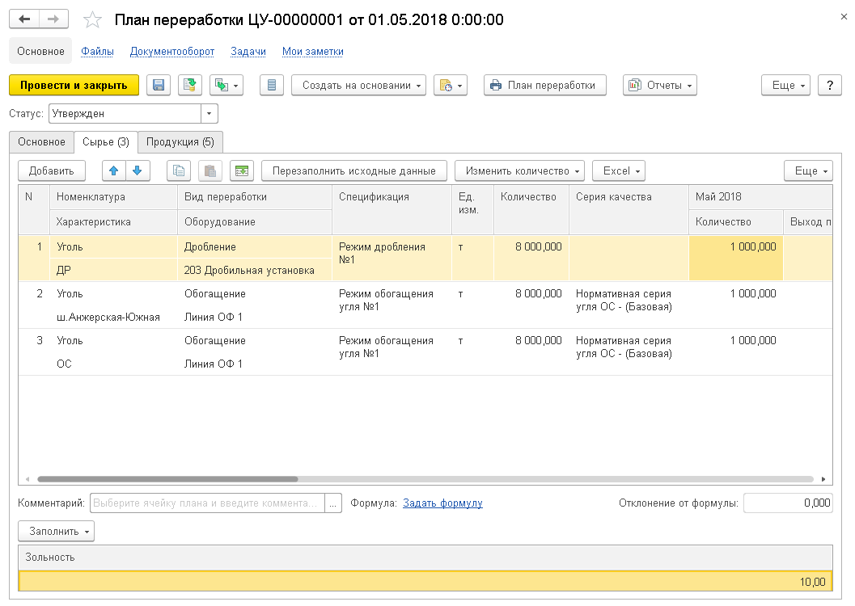
Планирование переработки
Планирование переработки продукции позволяет запланировать расход сырья и выход обогащенного (переработанного) продукта с указанием качественных показателей и спецификации переработки, определяющей нормативный расход материалов и выпуск отходов переработки
Notes:
Планирование переработки продукции позволяет запланировать расход сырья и выход обогащенного (переработанного) продукта с указанием качественных показателей и спецификации переработки, определяющей нормативный расход материалов и выпуск отходов переработки.

Slide 33
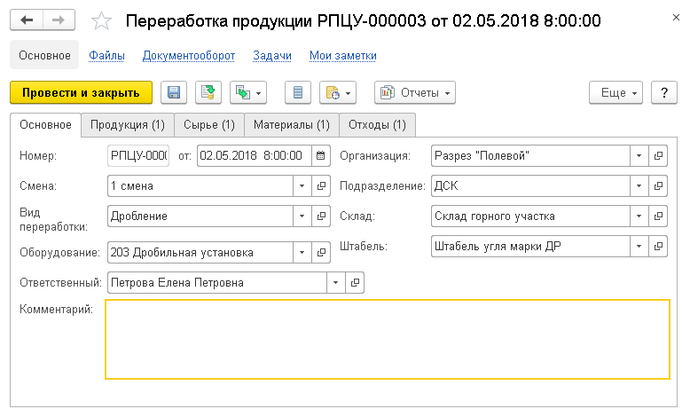
Учет переработки за смену
Для отражения факта процесса переработки указывается выпуск продукции и отходов, расход сырья и материалов за смену
Notes:
Регистрация факта переработки продукции производится с помощью документа Переработка продукции. По процессу переработки указывается выпуск продукции и отходов, расход сырья и материалов за смену.

Slide 34
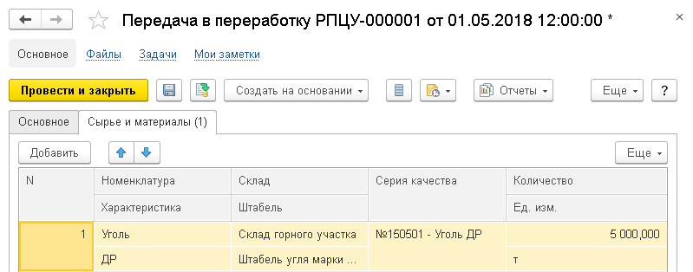
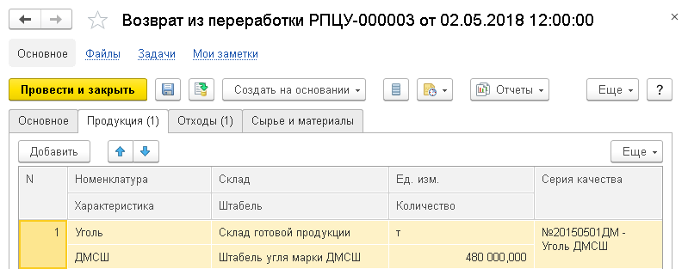
Учет результатов переработки сторонним переработчиком
Notes:
Документ Передача сырья переработчику предназначен для фиксации передачи сырья и материалов стороннему переработчику.
Документ Возврат от переработчика предназначен для получения готовой продукции и возвратных отходов от стороннего переработчика.

Slide 35
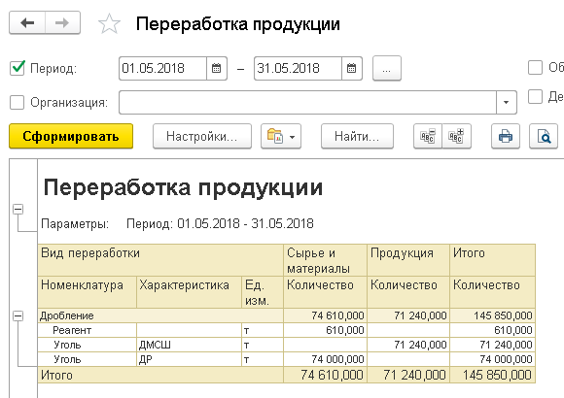
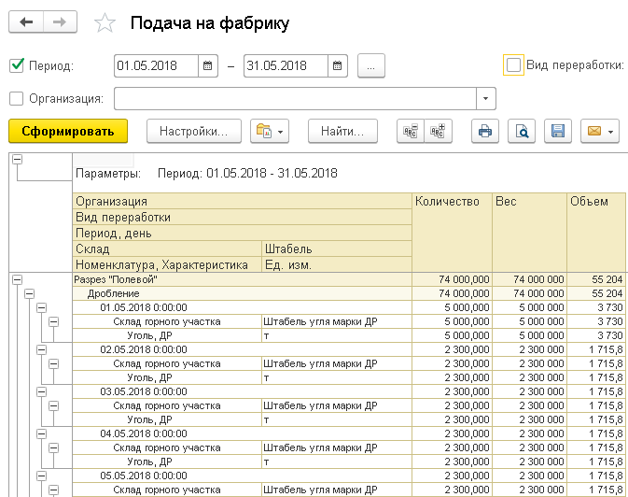
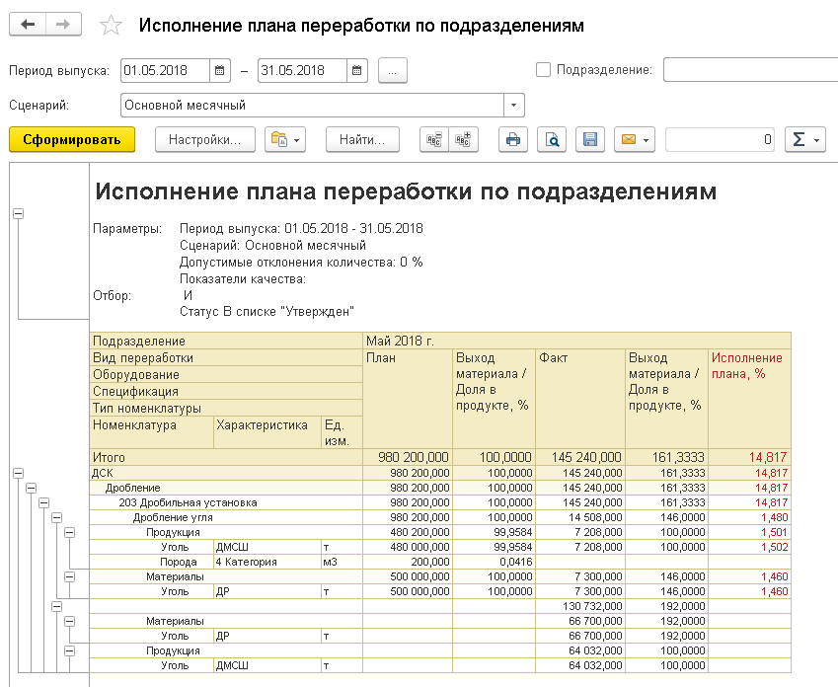
Анализ оперативных данных
Notes:
Для анализа плановых и фактических показателей по переработке продукции предназначены отчеты Переработка продукции, Исполнение плана переработки и Подача на фабрику.

Slide 36
Управление качеством
ПЛАНЫ ПО КАЧЕСТВУ ДОБЫЧИ, ПЕРЕРАБОТКИ И ОТГРУЗКИ
ЗАЯВКИ НА ОТБОР ПРОБ
КАЧЕСТВО ДОБЫТОЙ ГОРНОЙ МАССЫ
ОТБОР ПРОБ
КАЧЕСТВО ПОСТУПАЮЩЕЙ НА СКЛАД ПРОДУКЦИИ
РЕЗУЛЬТАТЫ ИСПЫТАНИЙ
КОРРЕКТИРОВКА КАЧЕСТВА ПРОДУКЦИИ НА СКЛАДАХ
АНАЛИЗ КАЧЕСТВА
ПАСПОРТ КАЧЕСТВА
КАЧЕСТВО СЫРЬЯ И ПРОДУКЦИИ ПЕРЕРАБОТКИ
ОТГРУЗКА ПРОДУКЦИИ
РАСЧЕТ ЦЕНЫ ПО КАЧЕСТВУ ПРОДУКЦИИ
ПОСТУПЛЕНИЕ ПРОДУКЦИИ
РЕАЛИЗАЦИЯ ТОВАРОВ
ПОСТУПЛЕНИЕ ТОВАРОВ
Notes:
Подсистема предназначена для управления качеством продукции – измерения качественных показателей продукции, фиксации результатов испытаний и формирования паспортов качества на отгружаемую продукцию.
На основании результатов анализов происходит установка качественных показателей добытой или поступающей транспортом продукции, перерабатываемого сырья и продуктов переработки, кроме того возможно периодическое уточнение качества продукции на складах.
На основании данных по качеству продукции производится расчет скидок\надбавок на стоимость продукции и формирование данных для усреднения качественных показателей подсистем учета горных работ и переработки продукции.

Slide 37
Управление качеством
Учет качественных показателей добытой и поступившей транспортом продукции, перерабатываемого сырья и продуктов переработки
Расчетные показатели качества
Планирование качественных показателей продукции (добычи, переработки, отгрузки)
Формирование паспортов и удостоверений качества отгружаемой продукции
Расчет цены продукции по результатам изменения качества
Учет и корректировка качества продукции на складах
Отбор проб и учет результатов лабораторных анализов и измерений
Notes:
Подсистема предназначена для планирования, измерения, расчета и установки качественных показателей запасов полезных ископаемых, добываемой и перерабатываемой горной массы, а также поступающей и отгружаемой продукции горнодобывающего предприятия.

Slide 38
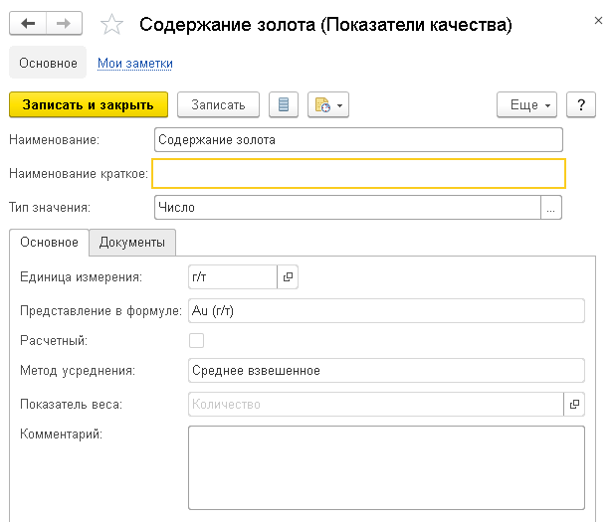
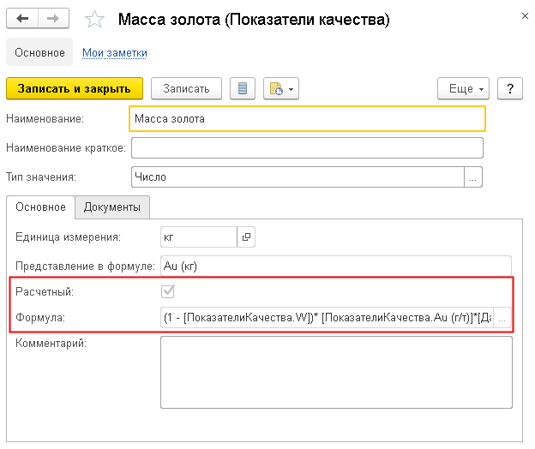
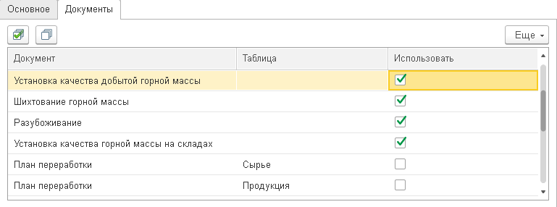
Показатели качества
Справочник показателей качества позволяет завести все измеряемые или расчетные показатели качества
Ведение учета по показателю качества в документах определяется на закладке Документы каждого показателя
Notes:
Показатели качества могут быть вводимыми или расчетными. Для расчетных показателей указывается формула расчета показателя. При расчете значения показателя можно использовать значения других показателей качества и количество (например, массу) номенклатуры из документа, в котором применяется показатель.

Slide 39
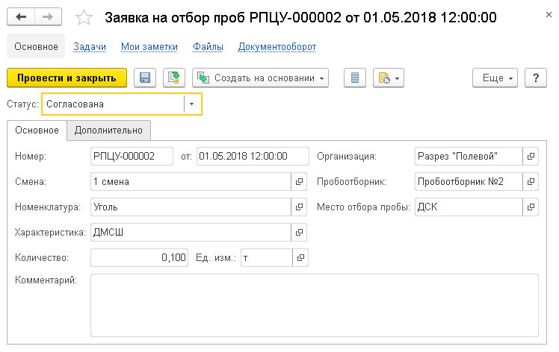
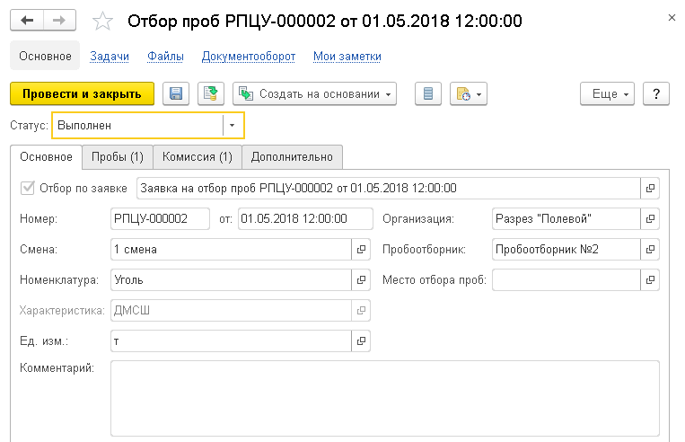
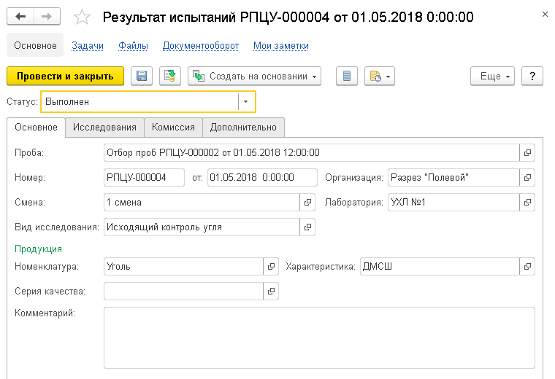
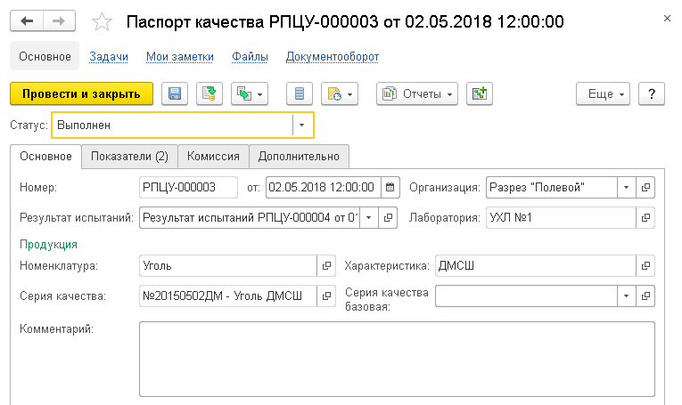
Измерение качественных показателей продукции
Notes:
Потребность в отборе проб номенклатуры для исследований на качество фиксируется в документе Заявка на отбор проб.
Факт отбора проб номенклатуры для исследований на качество фиксируется в документе Отбор проб.
Результаты лабораторных анализов номенклатуры фиксируются в документе Результаты испытаний.
Результаты окончательных испытаний номенклатуры на качество фиксируются в документе Паспорт качества.

Slide 40
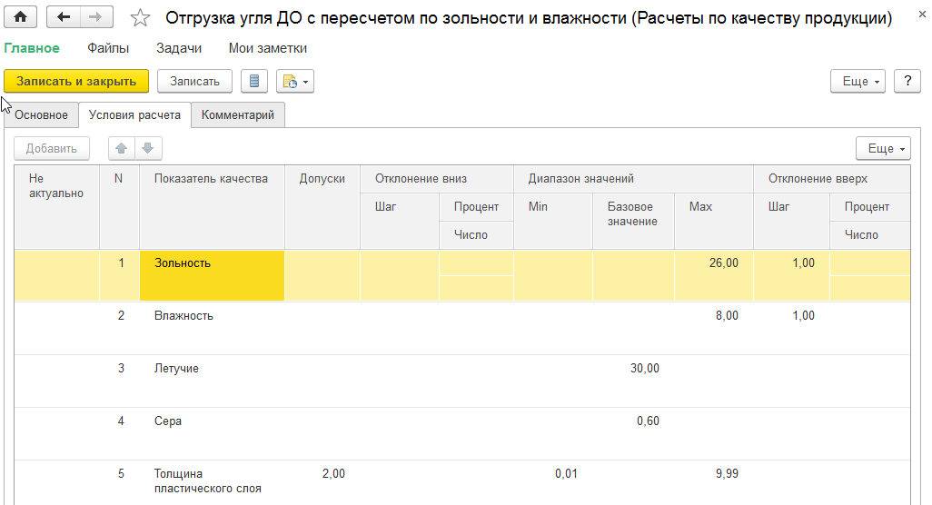
Расчеты цены по качеству продукции
Пересчет цены осуществляется на основе количественных показателей качества продукции.
Для каждого показателя указываются диапазон значений без пересчета цены и условия пересчета цены по качеству.
Предусмотрена возможность временного исключения из расчета неактуальных показателей.
Notes:
Справочник Расчеты по качеству продукции используется для хранения условий расчета скидок\надбавок на стоимость отгружаемой номенклатуры продукции с учетом качественных характеристик продукции.
Условия расчета цены по качеству определяют в таблице на вкладке Условия расчета,
Реализуется два варианта пересчета цен:
Дискретный алгоритм.
Интервальный алгоритм.

Slide 41
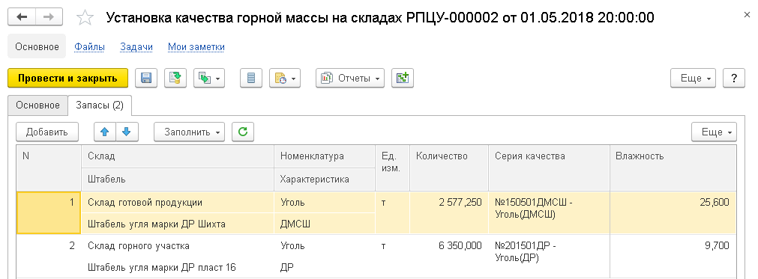
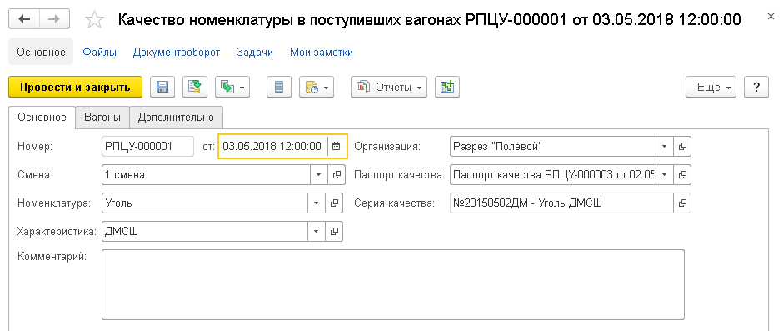
Установка качества добытой и поступающей продукции
Качество на складах устанавливается для добываемой и поступающей различными видами транспорта продукции
Качественные показатели могут устанавливаться с запозданием от количественных (после поступления результатов анализов)
Notes:
Документы установки качества могут использоваться для разделения процесса регистрации качественных показателей горной массы, перерабатываемой, получаемой или отгружаемой продукции по времени и ответственному сотруднику .

Slide 42
Управление складом и отгрузкой продукции
УСТАНОВКА ЦЕН И ПЛАНИРОВАНИЕ ОТГРУЗКИ
ШИХТОВАНИЕ И МАРКШЕЙДЕРСКИЕ ЗАМЕРЫ
УСЛОВИЯ ОТГРУЗКИ
РАЗРЕШЕНИЯ НА ОТГРУЗКУ
ТАЛОНЫ
КАРТЫ
ДВИЖЕНИЕ ПРОДУКЦИИ
ОТГРУЗКА
ПОСТУПЛЕНИЕ
ПЕРЕМЕЩЕНИЕ
ВНЕШНИЕ УЧЕТНЫЕ СИСТЕМЫ
Notes:
Подсистема оперативного учета и отгрузки продукции позволяет:
вести оперативный учет количества и качества продукции на складах;
фиксировать результаты шихтования продукции;
устанавливать цены на продукцию в упрощенном режиме (без применения системы скидок и наценок);
планировать отгрузку продукции и осуществлять план-фактный анализ отгрузки в количественном и качественном выражении;
устанавливать условия отгрузки продукции клиентам;
лимитировать отгрузку продукции с помощью выдачи разрешений;
формировать талоны и карты на отгрузку продукции автотранспортом;
контролировать максимальную нагрузку на ось автотранспорта;
вести оперативный учет поступления, перемещения, отгрузки, доставки и возврата продукции автомобильным, железнодорожным и водным транспортом с подключением к весовому оборудованию;
вести учет движения собственных и подрядных вагонов от их поступления до доставки клиенту;
вести учет времени подачи, уборки вагонов и рассчитывать нормативные сроки уборки вагонов;
вести учет маневровых работ по их движению на путях необщего пользования;
корректировать номенклатуру в вагонах и отгрузку продукции на основании результатов лабораторных анализов;
загружать данные о движении вагонов из системы ЭТРАН;
отражать реализацию продукции в управленческом учета на основании документов отгрузки.

Slide 43
Шихтование горной массы
Автоматический расчет количества и качества шихты при указании качественных и количественных показателей сырья
Notes:
Регистрация факта шихтования продукции производится с помощью документа Шихтование горной массы.
При указании качественных и количественных показателей сырья автоматически рассчитываются количество и качество шихты

Slide 44
Планирование отгрузки
Возможно планирование отгрузки в количественном и качественном выражении по способам отгрузки, направлениям, контрагентам и другим аналитикам отгрузки
Notes:
Возможно планирование отгрузки в количественном и качественном выражении по способам отгрузки, направлениям, контрагентам и другим аналитикам отгрузки

Slide 45
Условия отгрузки продукции
В условиях отгрузки продукции определяются номенклатура, способ отгрузки (вид транспорта, самовывоз), участок отгрузки, состав дополнительных услуг и услуг доставки с указанием пункта назначения, а также производится расчет единой цены с учетом стоимости услуг.
Notes:
В условиях отгрузки продукции определяются номенклатура, способ отгрузки (вид транспорта, самовывоз), участок отгрузки, состав дополнительных услуг и услуг доставки с указанием пункта назначения, а также производится расчет единой цены с учетом стоимости услуг

Slide 46
Разрешения на отгрузку продукции
Разрешения на отгрузку используются для авторизации отгрузки продукции контрагенту за период.
Отгрузка может производиться по талонам или картам
Notes:
Разрешения на отгрузку используются для авторизации отгрузки продукции контрагенту за период.
Отгрузка может производиться по талонам или картам

Slide 47
Талоны на отгрузку продукции
Талон на отгрузку продукции создается на основании Разрешения на отгрузку с видом контроля отгрузки «По талону».
Notes:
Талон на отгрузку продукции создаётся на основании Разрешения на отгрузку с видом контроля отгрузки "По талону".
Талон на отгрузку является единовременно используемым документом, подтверждающим право на отгрузку продукции в рамках разрешения на отгрузку.
После предъявления талона и ввода документа отгрузки продукции повторное использование талона в качестве основания отгрузки запрещено.

Slide 48
Анализ отгрузок

Slide 49
Отгрузка продукции автотранспортом
УСЛОВИЯ ОТГРУЗКИ
РАЗРЕШЕНИЕ НА ОТГРУЗКУ
РАЗРЕШЕНИЕ НА ВОЗВРАТ
КОНТРОЛЬ МАКСИМАЛЬНО ДОПУСТИМОЙ НАГРУЗКИ НА ОСЬ И СПЕЦРЕЗАРЕШЕНИЙ
ПОСТУПЛЕНИЕ
ОТГРУЗКА
ВОЗВРАТ
ПЕРЕМЕЩЕНИЕ
ПОДКЛЮЧЕНИЕ ВЕСОВОГО ОБОРУДОВАНИЯ
ВНЕШНИЕ УЧЕТНЫЕ СИСТЕМЫ
Notes:
Подсистема управления отгрузкой продукции автотранспортом позволяет:
контролировать максимально допустимую нагрузку на автомобили и спецразрешения на превышение
подключаться к весовому оборудованию и весовым системам, вести учет взвешиваний
Вести учёт перемещений продукции
Вести учёт по остаткам продукции в разрезе талонов на отгрузку.
Вести учёт операций поступления, перемещения и отгрузки продукции с помощью автотранспорта.
Вести учёт возврата продукции потребителями с помощью автотранспорта.

Slide 50
Поступление и перемещение продукции

Slide 51
Отгрузка продукции автотранспортом
Реализованы подключение к весовому оборудованию и контроль максимально допустимой нагрузки, устанавливаемой исходя из модели оборудования и на основании документа Установка значений нагрузки для конструкции осей автотранспорта.
Notes:
Реализованы подключение к весовому оборудованию и контроль максимально допустимой нагрузки, устанавливаемой исходя из модели оборудования и на основании документа Установка значений нагрузки для конструкции осей автотранспорта.

Slide 52
Возврат продукции автотранспортом
Возврат продукции выполняется по разрешениям на возврат с указанием оборудования или модели транспортного средства.
Реализовано подключение к весовому оборудованию.
Notes:
Возврат продукции выполняется по разрешениям на возврат с указанием оборудования или модели транспортного средства. Реализовано подключение к весовому оборудованию.

Slide 53
Отгрузка железнодорожным транспортом
ПОСТУПЛЕНИЯ И ПОДАЧА ВАГОНОВ
РАЗГРУЗКА, ПОГРУЗКА И ПЕРЕМЕЩЕНИЕ ВАГОНОВ
УСЛОВИЕ ОТГРУЗКИ И РАЗРЕШЕНИЯ НА ОТГРУЗКУ
ФОРМИРОВАНИЕ ОТПРАВОК И УБОРКА ВАГОНОВ
ПАСПОРТ КАЧЕСТВА
РАСЧЕТ ЦЕНЫ ПО КАЧЕСТВУ
ОТГРУЗКА И КОРРЕКТИРОВКА ОТГРУЗКИ Ж/Д ТРАНСПОРТОМ
ДОСТАВКА ВАГОНОВ
РЕАЛИЗАЦИЯ ТОВАРОВ И УСЛУГ
ВНЕШНИЕ УЧЕТНЫЕ СИСТЕМЫ
Notes:
Подсистема оперативного учета и отгрузки продукции железнодорожным транспортом:
повагонный учет поступления, перемещения и отгрузки продукции;
поступление порожних и груженых вагонов на станцию;
регистрация подачи / уборки вагонов и расчет времени использования вагонов на путях необщего пользования;
передача вагонов с одной станции на другую или между путями одной станции;
разгрузка и погрузка вагонов с возможностью подключения весового оборудования; и корректировки номенклатуры по результатам анализов отдельным документов;
формирование отправок порожних или груженных вагонов;
отправка и доставка гружённых вагонов контрагенту;
возможность корректировки отгрузки жд транспортом отдельным документов;
финансовые условия отгрузки с учётом пересчёта цены по качеству;
Формирование реализации товаров на основании отгрузки жд транспортом, в том числе с учетом товаров в пути для способов отгрузки с переходом права собственности на станции получения.

Slide 54
Отгрузка железнодорожным транспортом
Решение позволяет отслеживать статусы и состояние вагонов, их перемещение от поступления на станцию до передачи грузополучателю, загружать данные о движении вагонов из системы ЭТРАН.
Notes:
Решение позволяет отслеживать статусы и состояние вагонов, их перемещение от поступления на станцию до передачи грузополучателю, загружать данные о движении вагонов из системы ЭТРАН.
Заполнение документов разгрузки и погрузки вагонов может производиться с помощью загрузки данных с подключенного весового оборудования.
Журналы документов представлены в виде рабочего места, в котором имеется возможность формирования документов из определенного пользователем списка вагонов.
На основании сформированных для грузополучателя отправок и маршрутов вагонов реализован расчет количественных и суммовых показателей партии продукции с учетом ее качества и формирование документа реализации товаров и услуг с учетом условий поставки.
Документ предназначен для фиксации фактов поступления вагонов на железнодорожную станцию в составе маршрута и их местоположения после поступления.

Slide 55
Отгрузка железнодорожным транспортом
Заполнение документов разгрузки и погрузки вагонов может производиться с помощью загрузки данных с подключенного весового оборудования.
Notes:
Решение позволяет отслеживать статусы и состояние вагонов, их перемещение от поступления на станцию до передачи грузополучателю, загружать данные о движении вагонов из системы ЭТРАН в формате 410 сообщения.
Заполнение документов разгрузки и погрузки вагонов может производиться с помощью загрузки данных с подключенного весового оборудования.
Журналы документов представлены в виде рабочего места, в котором имеется возможность формирования документов из определенного пользователем списка вагонов.
На основании сформированных для грузополучателя отправок и маршрутов вагонов реализован расчет количественных и суммовых показателей партии продукции с учетом ее качества и формирование документа реализации товаров и услуг с учетом условий поставки.

Slide 56
Отгрузка железнодорожным транспортом
При формировании отправки вагонов на основе «Разрешения на отгрузку» производится контроль по условиям разрешения.
Предусмотрена возможность проверки на уникальность паспорта качества для каждого номера ж/д квитанции.
Notes:
Документ предназначен для формирования состава отправки (маршрута) порожних или груженных вагонов.
При формировании отправки на основании Разрешения на отгрузку в документе производится контроль по условиям разрешения.
В документе предусмотрена возможность проверки на уникальность паспорта качества для каждого номера железнодорожной квитанции.

Slide 57
Отгрузка ж/д транспортом и формирование реализаций
Учет отправки груженных вагонов контрагенту и финансовых условий отгрузки проводится с учетом пересчета цены по качеству.
Notes:
Документ предназначен для учёта отправки груженных вагонов контрагенту и финансовых условий отгрузки с учетом пересчёта цены по качеству.
На основании документа отгрузки железнодорожным транспортом можно сформировать документ Реализация товаров и услуг.

Slide 58
Доставка вагонов грузополучателю
Учет доставки вагонов грузополучателю для отгрузки без перехода права собственности
Notes:
Учет доставки вагонов грузополучателю для отгрузки без перехода права собственности

Slide 59
Анализ ж/д отгрузки и состояния вагонов

Slide 60
Анализ ж/д отгрузки и состояния вагонов

Slide 61
Отгрузка водным транспортом
УСЛОВИЕ ОТГРУЗКИ И РАЗРЕШЕНИЕ НА ОТГРУЗКУ
РАСЧЕТ МАССЫ ГРУЗА
РАСЧЕТ ПО ОСНАСТКЕ СУДНА
ВЗВЕШИВАНИЕ
ОТГРУЗКА ВОДНЫМ ТРАНСПОРТОМ И ФОРМИРОВАНИЕ ГУ-30
РЕАЛИЗАЦИЯ ТОВАРОВ И УСЛУГ
ВНЕШНИЕ УЧЕТНЫЕ СИСТЕМЫ
Notes:
Подсистема управления отгрузкой продукции водным транспортом позволяет:
Учет операций отгрузки продукции покупателям водным транспортом
Возможность выбора способа учета массы груза: расчет по оснастке судна и взвешиванием
Автоматический расчет значения веса груза в судне и пересчетом его в количество номенклатуры
Печать формы ГУ-30
Анализ оперативной отгрузки продукции за определенный период

Slide 62
Отгрузка водным транспортом
Решение позволяет фиксировать отгрузку водным транспортом с возможностью ввода массы на основании взвешивания
Notes:
Решение позволяет фиксировать отгрузку водным транспортом с возможностью ввода массы на основании взвешивания

Slide 63
Отгрузка водным транспортом
… либо расчета массы на основании шкалы осадки судна. Предусмотрена печать формы ГУ-30.
Notes:
либо расчета массы на основании шкалы осадки судна. Предусмотрена печать формы ГУ-30.

Slide 64
Управление оборудованием
ПЛАНИРОВАНИЕ ДОСТУПНОСТИ
ЗАЯВКИ НА ТРАНСПОРТ
НАРЯДЫ НА РАБОТУ ГОРНОГО ОБОРУДОВАНИЯ, ХОЗТРАНСПОРТА И СПЕЦТЕХНИКИ
РЕГЛАМЕНТИРОВАННЫЕ ПРОСТОИ
СОСТАВ ОБОРУДОВАНИЯ, ВЫВОДИМОГО НА СМЕНУ
ПЕЧАТЬ ПУТЕВЫХ ЛИСТОВ
УЧЕТ ВРЕМЕНИ РАБОТЫ И ПРОСТОЕВ
УЧЕТ ВЫПОЛНЕННЫХ РАБОТ
УЧЕТ ПОКАЗАНИЙ СЧЕТЧИКОВ
И НАРАБОТКИ
УЧЕТ РАБОТЫ ХОЗЯЙСТВЕННОГО ТРАНСПОРТА И СПЕЦТЕХНИКИ
АНАЛИЗ ЭФФЕКТИВНОСТИ ИСПОЛЬЗОВАНИЯ ОБОРУДОВАНИЯ
Notes:
Подсистема управления оборудованием используется для управления хозяйственным и технологическим транспортом, горным или специализированным оборудованием.
Подсистема позволяет:
планировать доступность оборудования;
вести учет времени работы и простоев оборудования;
вести учет показаний счетчиков и наработки оборудования;
планировать и учитывать работу хозяйственного транспорта и спецтехники;
учитывать передачу и возврат оборудования сторонним контрагентам;
планировать и учитывать ремонтные работы;
печатать и учитывать путевые листы;
контролировать и учитывать наличие допуска сотрудников к управлению оборудованием;
вести учет шин на оборудовании и складах.

Slide 65
НСИ по оборудованию
ВИД ОБОРУДОВАНИЯ
ТЕХНОЛОГИЧЕСКИЕ ГРУППЫ
ТИП ОБОРУДОВАНИЯ
Условия горных работ
МОДЕЛИ ОБОРУДОВАНИЯ
МАРКИ ОБОРУДОВАНИЯ
Нормы технологических перевозок
Нормы горных работ
НОРМЫ РАСХОДА ГСМ
ОБОРУДОВАНИЕ
СЧЕТЧИКИ И НАРАБОТКА
Notes:
Нормативно-справочная информацию по оборудованию описывает характеристики и технологические возможности оборудования.
Справочник Оборудование предназначен для учета парка оборудования, имеющегося в распоряжении предприятия (как наемного, так и собственного). Для собственного оборудования необходимо установить соответствующий флаг.
Справочник Модели оборудования содержит список используемых моделей транспортных средств и оборудования и задает их характеристики, не зависящие от конкретного экземпляра.
Одним из наиболее важных элементов нормативно-справочной информации горного производства является справочник Марки оборудования. Под маркой оборудования понимается совокупность технологических свойств и характеристик группы оборудования, которая может меняться у конкретной единицы оборудования с течением времени (в отличие от статических или паспортных свойств модели оборудования). Применение марок оборудования позволяет снизить объем операций по вводу данных для учета, нормирования и планирования производства.

Slide 66
Информация по оборудованию
Модель оборудования определяет характеристики от производителя, не зависящие от конкретной единицы техники
Марка оборудования определяет производственные возможности оборудования, может меняться с течением времени
Notes:
Справочник Оборудование предназначен для учета парка оборудования, имеющегося в распоряжении предприятия (как наемного, так и собственного). Для собственного оборудования необходимо установить соответствующий флаг.
Марка оборудования является периодическим реквизитом и назначается по нажатию гиперссылки Изменить.
Справочник Модели оборудования содержит список используемых моделей транспортных средств и оборудования и задает их характеристики, не зависящие от конкретного экземпляра.

Slide 67
Состав оборудования смены
Состав оборудования смены определяет доступность оборудования при формировании наряда и фиксирует запланированные простои
Notes:
Для регистрации состава техники, выводимой в работу в смену, и ее планируемой доступности предназначен документ Состав оборудования смены.

Slide 68
Показания счетчиков и наработка
В оперативном режиме производится учет показаний счетчиков в разрезе видов наработки
Типы счетчиков и параметры наработки определяются в модели оборудования
Notes:
Фиксация информации со счетчиков и наработка производится с помощью документа Ввод показаний счетчиков.

Slide 69
Планирование доступности оборудования
Планы доступности оборудования позволяют запланировать простои оборудования и ППР, рассчитать плановую техническую готовность и время использования оборудования
Notes:
Планы доступности оборудования позволяют запланировать простои оборудования и ППР, рассчитать плановую техническую готовность и время использования оборудования.

Slide 70
Регламентированные простои
Регламентированные простои определяют продолжительность и время постоянно повторяющихся простоев

Slide 71
Учет времени работы и простоев оборудования
Учет времени работы оборудования и простоев определяет показатели эффективности подготовки и использования парка техники
Notes:
Для регистрации времени работы и простоев оборудования предназначен документ Время работы оборудования.
Данные о времени работы и простоях оборудования используются при формировании рабочего времени сотрудников на этапе формирования табеля

Slide 72
Анализ простоев
Отчеты по простоям позволяют проанализировать статистику и причины возникновения простоев
Notes:
Подсистема управления оборудованием предоставляет всеобъемлющую информацию по простоям оборудования.

Slide 73
Анализ календарного фонда времени работы оборудования
Notes:
Отчет Календарный фонд времени предназначен для отображения данных о показателях качественного и количественного использования календарного фонда времени работы оборудования.

Slide 74
Учет и групповая печать путевых листов
Можно подключить внешнюю обработку печати путевого листа без доработки конфигурации
В решении реализованы типовые и отраслевые формы путевых листов
Notes:
Для пакетного формирования путевых листов по оборудованию на смену предназначена обработка Формирование путевых листов. в В справочнике Виды путевых листов содержится перечень печатных форм путевых листов, наиболее часто используемых на горнодобывающих предприятиях. Перечень может быть расширен путем добавления нового элемента справочника и загрузки в него печатной формы из файла внешней обработки. При формировании путевого листа формируется соответствующий документ.
Функционал группового формирования путевых листов позволяет производить их печать по определенной группе оборудования. Заполнение форм производится на основании данных по расстановке сотрудников, нарядам, информации по показаниям счетчиков и остаткам топлива.
Информация из заполненных путевых листов фиксируется в документах времени работы оборудования, учета показаний счетчиков, ГСМ, табелирования сотрудников, работ горного оборудования, транспорта и спецтехники. Для удобной работы транспортного диспетчера используется рабочий стол, предназначенный для ввода и анализа информации по работе оборудования за смену.

Slide 75
Учет и групповая печать путевых листов
Документ Путевой лист фиксирует выдачу путевого листа и основные его характеристики
Выданные путевые листы можно вывести в реестр
Notes:
Документ Путевой лист предназначен для хранения перечня выданных путевых листов и дополнительной информации к ним.
Для настройки правил нумерации путевых листов предназначен справочник Префиксатор путевых листов.

Slide 76
Рабочий стол транспортного диспетчера
Рабочий стол транспортного диспетчера служит для ввода и анализа информации по работе оборудования за смену. Позволяет фиксировать состав и время работы оборудования, показания счетчиков и наработку, данные табелирования по сотрудникам, расход и заправки ГСМ, выполненные хозяйственные и горные работы
Notes:
Обработка предоставляет удобный интерфейс для ввода и анализа данных по ведению оперативного учета времени работы оборудования и его простоев, учета горных работ, фактического времени работы сотрудников на оборудовании, фиксации информации о показаниях счетчиков и наработки, остатков и выдачи топлива, работы хозяйственного транспорта и спецтехники.

Slide 77
Учет работы хозтранспорта и спецтехники
Заявка
Наряд
Учет
Notes:
Документ Заявка на хозтранспорт и спецтехнику предназначен для учета заявок на работу хозяйственного транспорта или спецтехники.
Документ Наряд на хозтранспорт и спецтехнику предназначен для фиксации нарядов на работу хозяйственного транспорта или спецтехники.
Учет количественных показателей перевозки грузов при осуществлении хозяйственных работ производится с помощью документа Работа хозяйственного транспорта.
В маршруте указываются нулевой пробег и маршрут, в котором описываются участки маршрута, состоящие из пункта отправления, пункта назначения и длины участка.

Slide 78
Учет допусков сотрудников
Notes:
Наличие у лица документа, разрешающего ему управление оборудованием, не означает, что такой допуск ему предоставлен в рамках конкретной организации. Для того, чтобы зафиксировать такой доступ, предназначен документ Допуск на оборудование.

Slide 79
Передача оборудования контрагенту
Документы Передача оборудования контрагенту и Возврат оборудования из эксплуатации контрагентом фиксируют временное выбытие оборудование из контура управления
В документах фиксируются показания счетчиков и остатки топлива в момент передачи
Notes:
Для учета передачи и возврата оборудования контрагенту используются документы Передача оборудования в эксплуатацию контрагенту и, соответственно, Возврат оборудования из эксплуатации контрагентом.

Slide 80
Учет шин
Ввод начальных остатков шин на складах и оборудовании
Перемещение шин
Списание шин
Снятие шин с оборудования
Автоматическая фиксация наработки шин
Поступление шин
Установка шин на оборудование
Карточки шин и анализ ходимости
Нормы эксплуатации шин

Slide 81
Нормирование расхода шин
Notes:
Документ Нормы эксплуатации шин предназначен для установки норм эксплуатации шин на оборудовании.

Slide 82
Складской учет шин
Поступление
Перемещение
Списание

Slide 83
Учет шин на оборудовании
Установка шин
Снятие шин

Slide 84
Карточки шин и анализ ходимости

Slide 85
Организация ремонтов
Ведение учета объектов ремонта.
Классификация объектов ремонта по признакам общности состава паспортных характеристик, показателей наработки, видов ремонта, режимов эксплуатации.
Отслеживание состояния объектов ремонта, их принадлежность и расположение.
Объекты ремонта могут быть вложенными или узлами других объемов ремонта.
В процессе эксплуатации объектов ремонта в систему вводятся данные о наработках и обнаруженных дефектах.
Регистрация дефектов в журнале позволяет производить анализ и организовывать проведение плановых и внеплановых ремонтных мероприятий.
Notes:
Ведение учета объектов ремонта.
Классифицировать объектов ремонта по признакам общности состава паспортных характеристик, показателей наработки, видов ремонта, режимов эксплуатации.
Отслеживается состояние объектов ремонта, а также принадлежность и расположение.
Объекты ремонта могут быть вложенными или узлами других объектов ремонта.
В процессе эксплуатации объектов ремонта в систему вводятся данные о наработках и обнаруженных дефектах.
Регистрация дефектов в журнале позволяет производить анализ и организовывать проведение плановых и внеплановых ремонтных мероприятий.
Возможности для производственно-ремонтных служб:
позволяет формировать график ремонтно-профилактической деятельности, который учитывает как зарегистрированные дефекты, наработки, правила, так и непрогнозируемые внешние обстоятельства (внесистемные распоряжения);
подсистема тесно интегрирована с подсистемой производства. Объекты ремонта могут быть связаны с производственными рабочими центрами. При этом запланированные ремонты оборудования влияют на доступность этого оборудования для производственного планирования.

Slide 86
Учет и нормирование ГСМ
ОБОРУДОВАНИЕ
СКЛАДЫ И ЗАПРАВЩИКИ
ПАРАМЕТРИЗИРОВАННОЕ НОРМИРОВАНИЕ РАСХОДА ГСМ
ПОСТУПЛЕНИЕ
ПЕРЕМЕЩЕНИЕ
СПИСАНИЕ
ЗАПРАВКА
УЧЕТ РАСХОДА ТОПЛИВА
ЗАМЕРЫ ОСТАТКОВ В РЕЗЕРВУАРАХ
КОРРЕКТИРОВКА ОСТАТКОВ И СЛИВЫ ТОПЛИВА
КОРРЕКТИРОВКА ОСТАТКОВ ГСМ НА СКЛАДАХ И ЗАПРАВЩИКАХ
АНАЛИЗ И ФОРМИРОВАНИЕ ПОТРЕБНОСТИ
ОТРАЖЕНИЕ ВО ВНЕШНИХ УЧЕТНЫХ СИСТЕМАХ
Notes:
Подсистема учета и нормирования ГСМ предназначена для учета ГСМ на оборудовании, складах и заправках и позволяет организовать сквозной непрерывный учет потребления ГСМ на предприятии.
Подсистема учета и нормирования ГСМ позволяет:
Производить ввод информации об остатках топлива по оборудованию;
Регистрировать слив топлива с оборудования и корректировать остатки на оборудовании;
Производить учет заправок топлива и ГСМ по оборудованию собственными или сторонними заправщиками;
Производить учет движения топлива и ГСМ в топливозаправщиках, заправках и складах ГСМ, включая операции поступления, перемещения, списания и корректировки по результатам инвентаризации (замеров остатков топлива в резервуарах) с использование градуировочных таблиц;
Производить расчет нормативного расхода ГСМ на основании данных о планируемых или выполненных технологических операциях;
Производить план-фактный анализ расхода ГСМ и выполнения установленных нормативов расхода ГСМ;
Производить анализа остатков и движения топлива и ГСМ на складах и топливозаправщиках.

Slide 87
Настройка учета и нормирования ГСМ
Реализована настройка произвольных алгоритмов расчета нормативов расхода ГСМ с помощью редактора запросов и формул расчетных показателей
Notes:
Нормирование ГСМ осуществляется с помощью подсистемы показателей.
Для этого для модели оборудования на вкладке ГСМ для номенклатуры указывается показатель расхода ГСМ.

Slide 88
Учет топлива по оборудованию
Документ Учет топлива фиксирует заправки и расход топлива по оборудованию в разрезе участков работ
Документ Слив топлива фиксирует слив топлива с оборудования
Notes:
Документ Учет топлива предназначен для ввода информации по заправкам и расходу топлива по оборудованию, в том числе с указанием участка работ.
Заправки топлива регистрируются в табличной части Заправки с указанием времени, заправщика и путевого листа.
Для ввода информации по сливу топлива из оборудования используется документ Слив топлива.

Slide 89
Анализа движения топлива по оборудованию
Отчеты по движению и остаткам топлива на оборудовании позволяют проанализировать приход и расход топлива за любой период с расшифровкой до регистратора

Slide 90
Анализа движения топлива по оборудованию
Отчет Анализ расхода топлива позволяет проанализировать нормативный расход топлива с учетом основных производственных характеристик оборудования и рассчитать отклонение от нормы

Slide 91
Складской учет топлива по резервуарам
Градуировочные таблицы резервуаров
Замеры остатков топлива в резервуарах
Notes:
Реализован учет топлива по резервуарам с возможностью использования градуировочных таблиц и регулярных замеров остатков топлива с учетом температуры и плотности ГСМ, остатков воды в резервуарах

Slide 92
Складской учет топлива и ГСМ
Поступление на склад или заправщик с возможностью детализации до цистерн
Перемещение между складами или заправщиками
Списание со склада или заправщика на производственные нужды
Notes:
Складской учет топлива и ГСМ позволяет организовать сквозной учет остатков на складах и топливозаправщиках

Slide 93
Учет заправок топлива и ГСМ
Учет поступления и выдачи топлива и ГСМ с собственного или стороннего заправочного оборудования с указанием путевого листа
Отчет Ведомость выдачи ГСМ позволяет проанализировать заправки и может быть использован для получения подписей ответственных лиц
Notes:
Для учета заправок топлива и ГСМ используется документ Заправка ГСМ. Он предоставляет дополнительную степень контроля над процессом заправок и может использоваться в отчетах для сравнения с данными путевых листов.
Отчет Ведомость выдачи ГСМ позволяет проанализировать заправки и может быть использован для получения подписей ответственных лиц.

Slide 94
Анализ остатков топлива и ГСМ на складах и заправщиках
Отчет Ведомость ГСМ на складах позволяет проанализировать остатки ГСМ в весе и объеме, в том числе посменно
Отчет Движение ГСМ по складам позволяет проанализировать движение ГСМ по складам в разрезе поставщиков и получателей ГСМ

Slide 95
Анализ остатков топлива и ГСМ на складах и заправщиках
Отчет Запас топлива на складе ГСМ анализирует запас остатков топлива на складе в днях с учетом среднестатистического или фиксированного ежесуточного расхода

Slide 96
Управление сотрудниками и кадровый учет
УПРОЩЕННЫЙ КАДРОВЫЙ УЧЕТ
РАССТАНОВКА СОТРУДНИКОВ ПО ОБОРУДОВАНИЮ
ФОРМИРОВАНИЕ СОСТАВА БРИГАД
ТАБЕЛИРОВАНИЕ И УЧЕТ РАБОЧЕГО ВРЕМЕНИ СОТРУДНИКОВ
АНАЛИЗ И ФОРМИРОВАНИЕ ТАБЕЛЯ РАБОЧЕГО ВРЕМЕНИ
РАСЧЕТ ВЫРАБОТКИ БРИГАД И СОТРУДНИКОВ
ОБМЕН С КОНФИГУРАЦИЯМИ «1С:ПРЕДПРИЯТИЕ» ДЛЯ РАСЧЕТА ЗАРАБОТНОЙ ПЛАТЫ
Notes:
Решение позволяет вести упрощенный кадровый учет сотрудников и учет рабочего времени, в т.ч. в разрезе оборудования, осуществлять плановую расстановку сотрудников по оборудованию, автоматизировать формирование табеля учета рабочего времени на основании данных оперативного учета времени работы сотрудников и оборудования, а также кадровых данных для дальнейшего расчета заработной платы. Сформированный табель может быть выгружен во внешнюю программу и использован для расчета заработной платы.
На основании данных оперативного учета можно сформировать документы выработки сотрудников и выгрузить их во внешнюю программу для расчета заработной платы

Slide 97
Кадровый учет
Кадровое перемещение фиксирует кадровое состояние сотрудника, его должность и график работ
Notes:
Для отражения кадровой истории сотрудника в программном продукте используется документ Кадровые перемещения сотрудников организации.
В документе предусмотрено несколько видов кадровый событий: начальные данные, прием, перемещение, увольнение.

Slide 98
Расстановка сотрудников по оборудованию
Закрепление сотрудников за оборудованием позволяет производить подстановку при выдаче нарядов и формировании путевых листов
Notes:
Документ Расстановка рабочих мест предназначен для закрепления сотрудников за конкретными единицами техники. При закреплении сотрудника за единицей техники учет фактически отработанного времени осуществляется на основании данных оперативного учета горных работ, а не по данным подсистемы кадрового учета.

Slide 99
Состав бригад
Формирование состава бригад позволяет закрепить состав бригад
Notes:
Документ Формирование состава бригад позволяет закрепить состав бригад.

Slide 100
Оперативное табелирование сотрудников
Предварительный табель выводит информацию о времени работы сотрудников на оборудовании
Notes:
Для регистрации данных о фактическом времени работы сотрудников предназначен документ Табелирование.
Для оперативного анализа времени работы сотрудников до выполнения процедуры расчета времени работы предназначен отчет Предварительный табель использования рабочего времени.

Slide 101
Формирование табеля
Расчет времени работы сотрудников формирует табель на основании данных по учету времени работы сотрудников и простоев оборудования. Табель можно выгрузить в 1С:ЗУП
Notes:
Документ Расчет времени работы сотрудников формирует табель на основании данных по учету времени работы сотрудников и простоев оборудования.
После формирования табеля его можно выгрузить в 1С:ЗУП.
Отчет Табель использования рабочего времени предназначен для вывода информации о времени работы сотрудников на оборудовании после расчета времени работы сотрудников.

Slide 102
Учет выработки сотрудников
Notes:
Документ Горные работы позволяет зарегистрировать выработку сотрудников.
Документы Выработка сотрудников можно сформировать на основании документов Горных работ, являющихся распоряжением на оформление выработки

Slide 103
Интеграция с типовыми решениями 1С
1С:Горнодобывающая промышленность 2. Оперативный учет может применяться как вспомогательное решение для оперативного учёта производственных процессов организаций, ведущих управленческий и регламентированный учёт в других программах.
Поддерживает обмен данными с решениями:
1С:Зарплата и управление персоналом 8
1С:Бухгалтерия 8
1С:Комплексная автоматизация 2
1С:ERP Управление предприятием 2
Отраслевыми решениями на их основе
Notes:
Решение позволяет обмениваться информацией об объемах выполненных сотрудниками работ и фактически отработанному времени с программными продуктами "1С:Документооборот", "1С:Зарплата и управление персоналом 8", "1С:Комплексная автоматизация 2", "1С:ERP Управление предприятием 2" и отраслевыми решениями на их основе. В поставку продукта включены внешние обработки обмена данными для интеграции с указанными конфигурациями.
В решении реализован обмен данными по выпуску, перемещению и реализации продукции с конфигурациями, поддерживающими стандарт EnterpriseData. Кроме того, реализован обмен данными по оперативному учету горных работ с конфигурацией "1С:ERP Горнодобывающая промышленность 2".

Slide 104
Интеграция с 1С:ERP Горнодобывающая промышленность 2
В Центральном офисе – «1С:ERP Горнодобывающая промышленность 2»:
Оперативный учет
Управленческий учет
Снабжение
Регламентированный учет
Бюджетирование
Казначейство
На производственных площадках – «1С:Горнодобывающая промышленность 2. Оперативный учет»:
Оперативный учет

Slide 105
Интеграция с 1С:Документооборот
Совместное использование с «1С:Документооборотом 8» сэкономит время и избавит от перехода из одной информационной базы в другую: в карточках другой конфигурации или приложении будут доступны гиперссылки, обеспечивающие доступ к любым учетным данным из «1С:Документооборота 8» (присоединенные файлы, процессы, задачи, истории переписки и т.д.).
создание поручений, изменение и выполнение задач «1С:Документооборота»;
просмотр истории выполнения задач и процессов;
запуск и работа с бизнес-процессами;
создание и хранение файлов произвольных типов и работа с ними;
просмотр, создание, редактирование и отправка электронных писем (входящих, исходящих);
согласование документов оперативного учета;
просмотр и добавление связей между документами «1С:Документооборота 8»;
работа с ежедневными отчетами по учету рабочего времени. Добавление фактических трудозатрат в ежедневные отчеты из данных прикладного решения «1С:Горнодобывающая промышленность 2. Оперативный учет».

Slide 106
КОНТАКТЫ
gdp@sinergo.ru www.1c-mining.ru +7 (3843) 322-101

